Slide 1
ELECTRICIDAD INDUSTRIAL
CALIDAD DE LA ENERGIA
EQUIPO 2

Slide 2
TRABAJO REALIZADO POR
JHON JAIRO GUTIERREZ DIAZ
BRAYAM SMITH ALFONSO BELTRAN
JOAN SEBASTIAN PORRAS GONZALES
DARWIN STIP GUAYACAN MANCO

Slide 3
PARTES DEL TRABAJO
SUBESTACIONES
CELDAS
TRANSFORMADORES
EPP Y SEGURIDAD ELECTRICA
PUESTA A TIERRA
BIBLIOGRAFIA Y CIBERGRAFIA

Slide 4
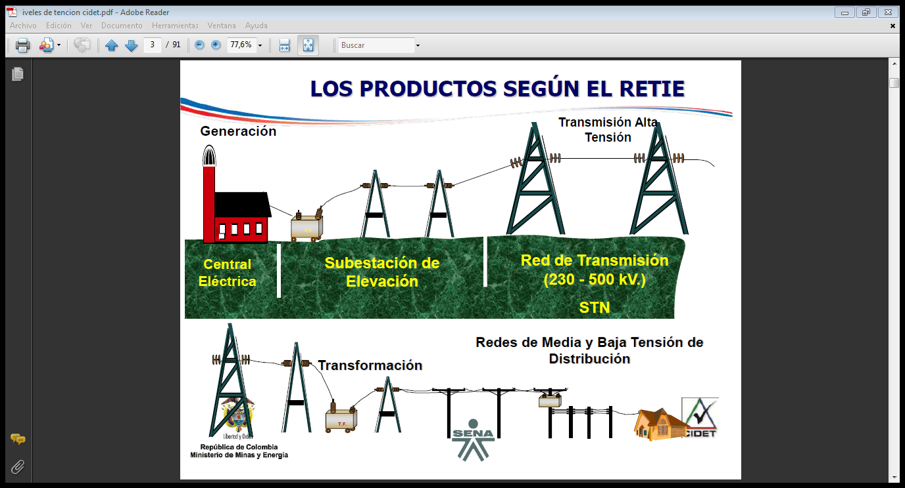
Subestaciones
Una subestación eléctrica se puede definir como un conjunto de maquinas, aparatos y circuitos que tienen la función de modificar los parámetros de la potencia eléctrica (tensión y corriente) y de permitir el subministro de la misma al sistema y líneas de transmisión existentes.
PDT
Notes:
PDT=PARTES DEL TRABAJO

Slide 5
CLASIFICACION DE SUBESTACIONES
De acuerdo a su función
De acuerdo al tipo de instalación
Receptoras primarias
Subestación de Generación
Receptoras secundarias
Subestación aérea
Subestación de piso
Subestación de maniobra
PDT

Slide 6
Partes de una subestación
Acometida
INTERRUPTOR DE POTENCIA
TRANSFORMADORES DE CORRIENTE
TRANSFORMADORES DE POTENCIAL
TABLERO DE CONTROL Y MEDICIÓN
BARRAS O TUBOS CONDUCTORES
PUESTA A TIERRA
INTERRUPTOR DE TRANSFERECIA
PARARRAYOS
APARTARRAYOS
HILO DE GUARDA
SECCIONADORES
PDT

Slide 7
Subestación de Generación
Es aquella que funciona como patio de conexiones para una central generadora, es decir, es un conjunto de equipos con igual nivel de tensión, localizados en la misma zona, a partir de los cuales la subestación de generación realiza la elevación del nivel de tensión de generación a un nivel de tensión apto para transporte de energía eléctrica en considerables distancias.
CS
PDT
Notes:
CS=CLASIFICACIÓN SUBESTACIONES

Slide 8
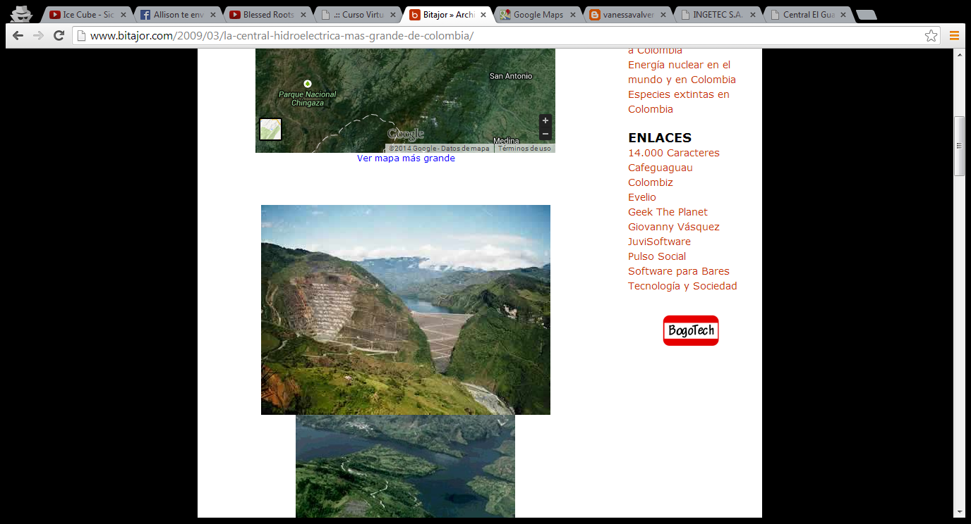
Central Hidroeléctrica
El Guavio:
Características Generales
Potencia declarada | 1.213 MW
Generación media anual ⁽¹⁾ | 5.890 GWh
Frecuencia | 60 Hz
Factor de carga medio ⁽²⁾ | 58,47%
Caudal turbinable | 176 m³/s
Altura de caída neta | 1.050,0 m
Tomada de http://www.ingetec.com.co/experiencia/textos-proyectos/proyecto-hidroelectricos/guavio.htm
CS
PDT

Slide 9
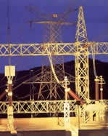
Sistema de Transmisión
Las líneas y subestaciones de la red de transporte o transmisión y las de la red de distribución no son iguales. Sus características varían para adecuarse a las condiciones de la electricidad en cada etapa.
CS
PDT

Slide 10
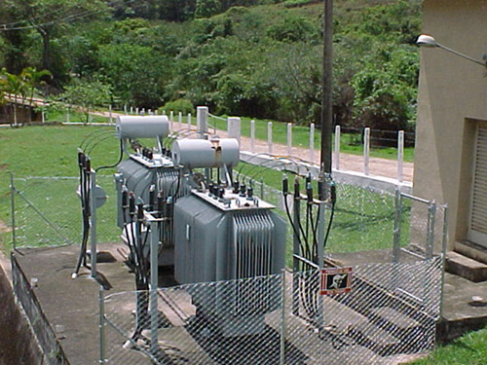
Subestación Elevadora
Subestaciones transformadoras elevadoras
Elevan la tensión generada de media a alta o muy alta para poderla transportar. Se encuentran al aire libre y están situadas al lado de las centrales generadoras de electricidad.
La tensión primaria de los transformadores suele estar entre 3 y 36kV. Mientras que la tensión secundaria de los transformadores está condicionada por la tensión de la línea de transporte o de interconexión (66, 110, 220 ó 380 kV).
CS
PDT

Slide 11
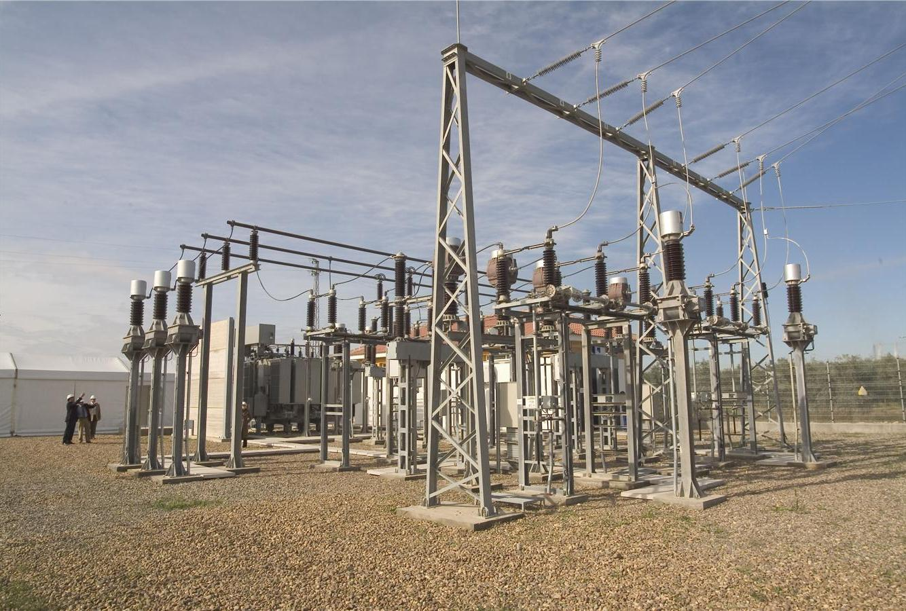
Subestación Reductora
Subestaciones transformadoras reductoras
Son subestaciones con la función de reducir la tensión de alta o muy alta a tensión media para su posterior distribución.
La tensión primaria de los transformadores depende de la tensión de la línea de transporte (66, 110, 220 ó 380 kV). Mientras que la tensión secundaria de los transformadores está condicionada por la tensión de las líneas de distribución (entre 6 y 30kV).
CS
PDT

Slide 12
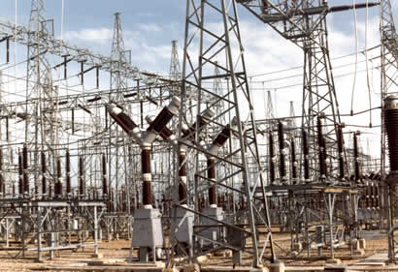
Subestación de maniobra
Es la subestación en la que se interconectan varios sistemas y de la cual se distribuye energía eléctrica a otras subestaciones o a otros sistemas, por esto lo mas importante es la flexibilidad de la subestación, la seguridad y la confiabilidad depende de la importancia que ejerza la subestación en el sistema de potencia.
CS
PDT

Slide 13
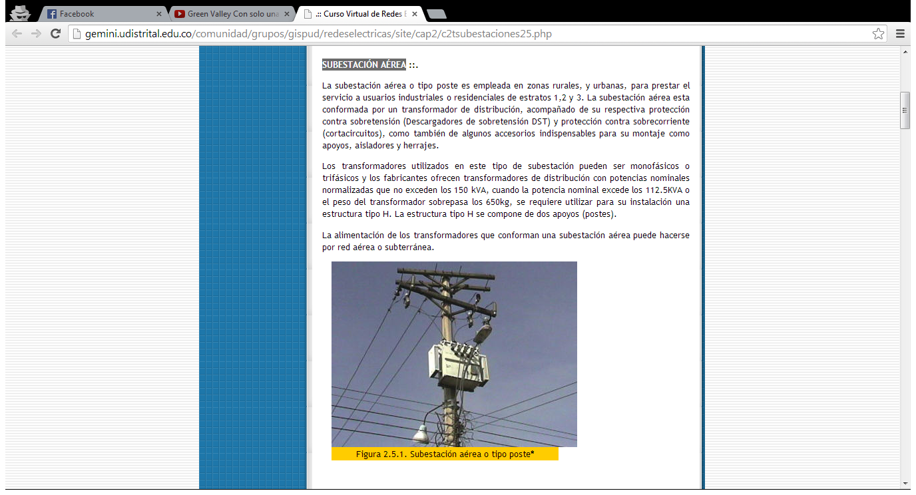
SUBESTACIÓN AÉREA
La subestación aérea o tipo poste es empleada en zonas rurales, y urbanas, para prestar el servicio a usuarios industriales o residenciales de estratos 1,2 y 3. La subestación aérea esta conformada por un transformador de distribución, acompañado de su respectiva protección contra sobretensión (Descargadores de sobretensión DST) y protección contra sobrecorriente (cortacircuitos), como también de algunos accesorios indispensables para su montaje como apoyos, aisladores y herrajes.
CS
PDT

Slide 14
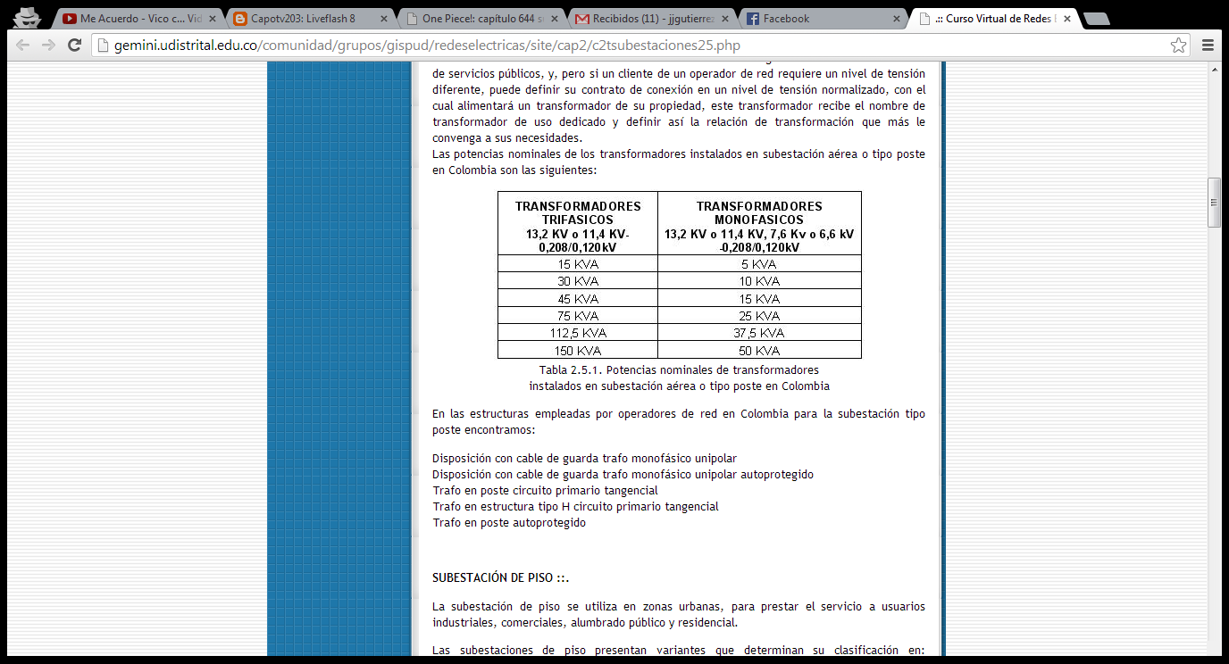
Potencias nominales de transformadores instalados en subestación aérea o tipo poste en Colombia
CS
PDT

Slide 15
SUBESTACIÓN DE PISO
La subestación de piso se utiliza en zonas urbanas, para prestar el servicio a usuarios industriales, comerciales, alumbrado público y residencial.
Se dividen así
SUBESTACIONES TIPO PATIO
SUBESTACIÓN PEDESTAL
SUBESTACIONES CAPSULADAS
SUBESTACIONES TIPO LOCAL
SUBESTACIÓN SUBTERRÁNEA
Potencias nominales de transformadores
instalados en subestación de patio urbana en Colombia
Características de subestación pedestal
CARACTERISTICAS NOMINALES DE LA SUBESTACIÓN ENCAPSULADA
Potencias nominales de subestación subterránea
CS
PDT

Slide 16
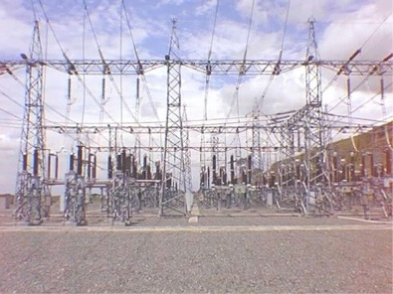
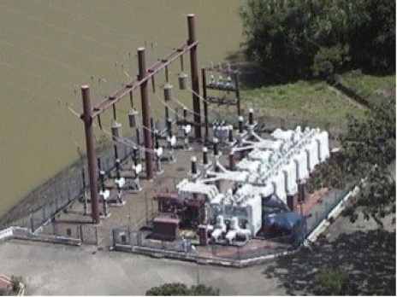
SUBESTACIONES TIPO PATIO
Las subestaciones tipo patio son empleadas a la intemperie en algunas industrias, habitualmente son alimentadas por redes subterráneas a 34,5 kV y en el lado de baja tensión se pueden manejar niveles de tensión según la necesidad del usuario.
SP
PDT
CS
Notes:
SP=SUBESTACIÓN DE PISO

Slide 17
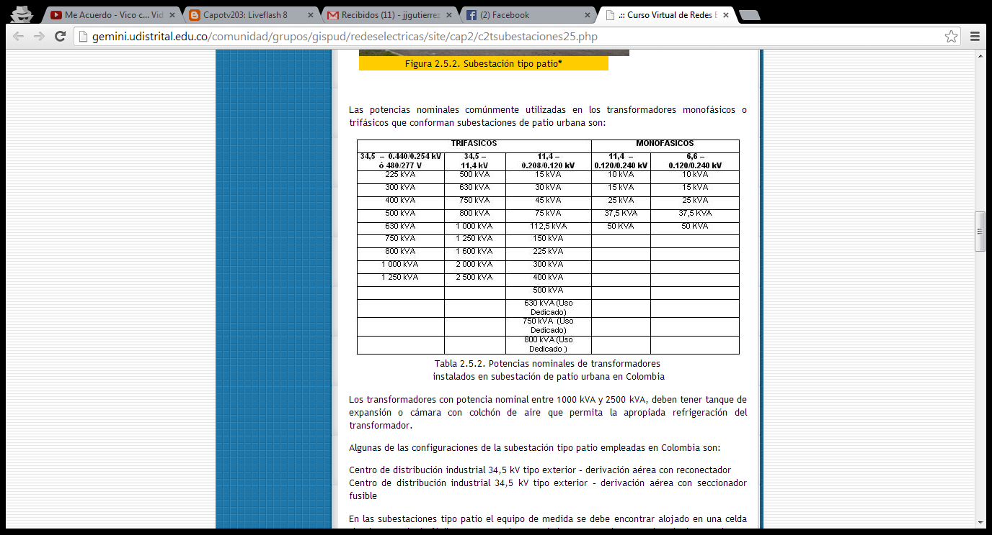
Potencias nominales de transformadores instalados en subestación de patio urbana en Colombia
SP
CS
PDT

Slide 18
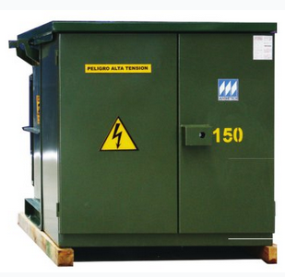

SUBESTACIÓN PEDESTAL
La subestación de pedestal está conformada por dos gabinetes, uno en el que se encuentra alojado el transformador el cual lleva sus protecciones internas y otro para la caja de maniobras, estos gabinetes cuentan con cerradura que impiden el ingreso de personal no autorizado. La subestación de pedestal debe contar con una puesta tierra a la que se conectan las partes metálicas de la subestación, al neutro del transformador y la tierra de los descargadores de sobretensión.
SP
CS
PDT

Slide 19
Características de subestación pedestal
Transformadores tipo trifásico para potencias desde 45 y hasta 1000 kVA.
Voltaje Alta Tensión desde 10,5 y hasta 24,9 kV.
Voltaje Baja Tensión hasta 480 Y / 277 V en vacío.
65° C aumento de Temperatura.
Frecuencia de 60 Hz ó 50 Hz.
Diseño bajo norma ANSI, ICONTEC y CODENSA.
Transformadores monofásicos y trifásicos.
Para sistemas radiales o en anillo.
SP
PDT
CS

Slide 20
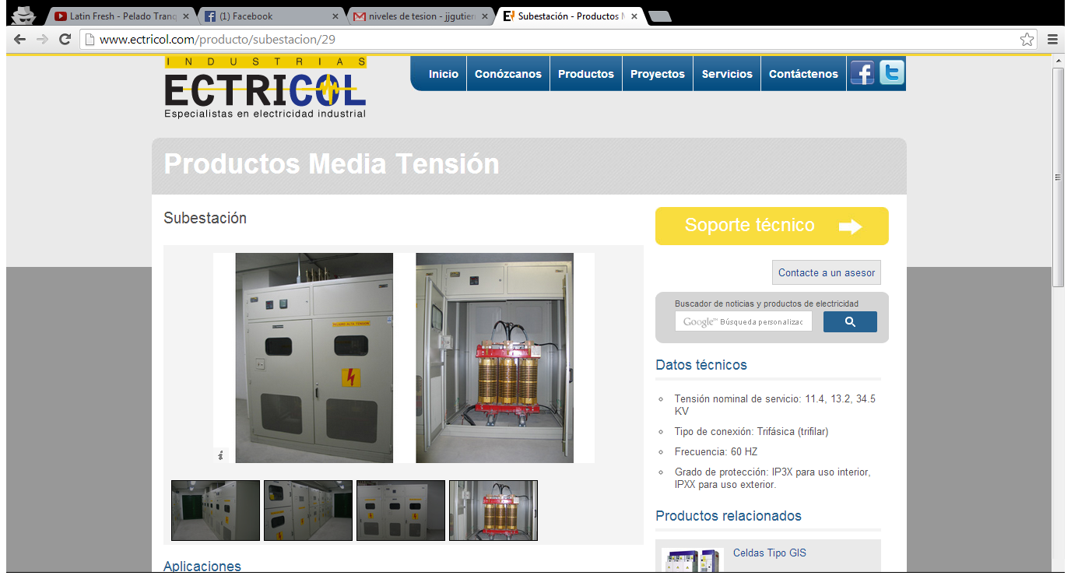

SUBESTACIONES CAPSULADAS
Las subestaciones o centros de transformación capsuladas, son aquellas en las que existe un recinto cerrado en el cual se encuentran alojadas varias celdas, una de ellas destinada para el transformador de distribución, una celda para el equipo de protección y maniobra, es decir el seccionador tripolar de trabajo bajo carga con nivel de aislamiento de 15 kV; otra celda alberga el grupo de medida compuesto por los transformadores de potencial y de corriente.
SP
CS
PDT

Slide 21
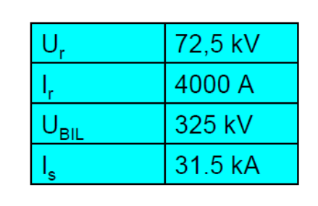
CARACTERISTICAS NOMINALES DE LA SUBESTACIÓN ENCAPSULADA
SP
PDT
CS

Slide 22
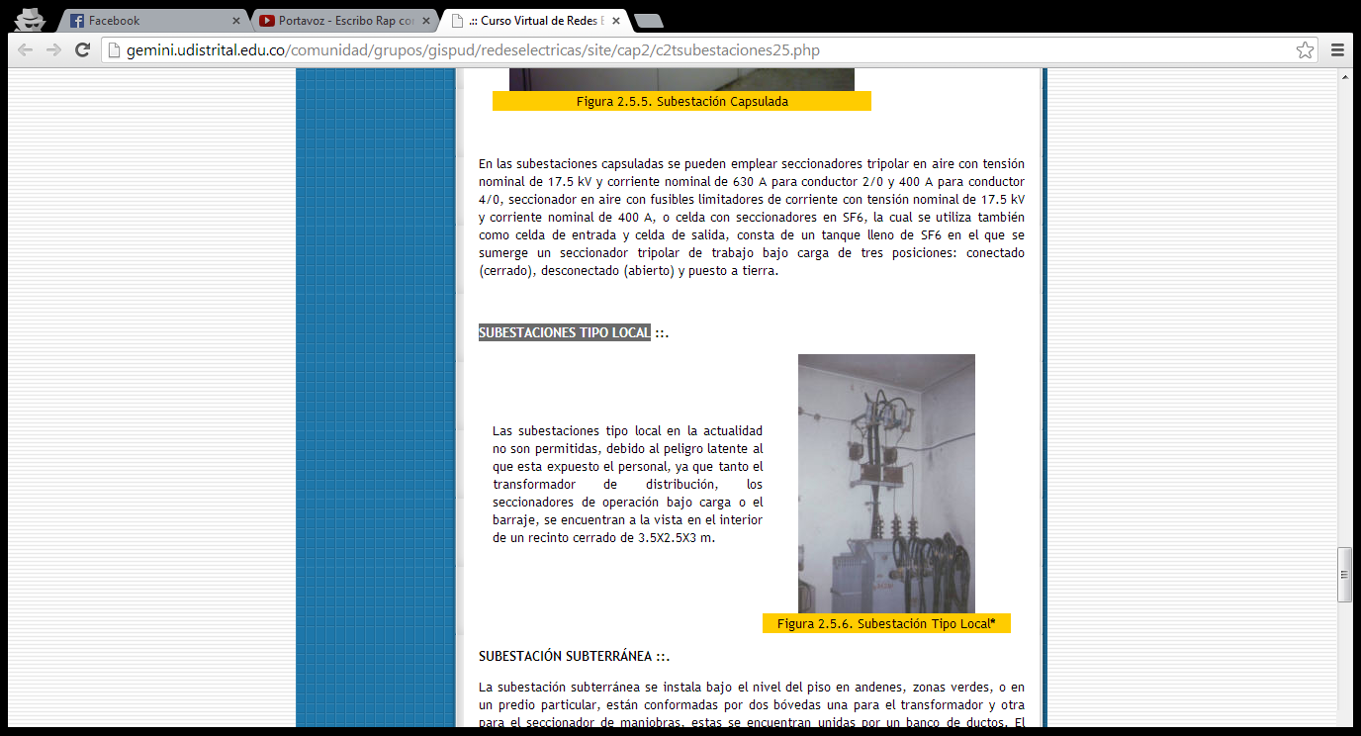
SUBESTACIONES TIPO LOCAL
Las subestaciones tipo local en la actualidad no son permitidas, debido al peligro latente al que esta expuesto el personal, ya que tanto el transformador de distribución, los seccionadores de operación bajo carga o el barraje, se encuentran a la vista en el interior de un recinto cerrado de 3.5X2.5X3 m.
SP
CS
PDT

Slide 23
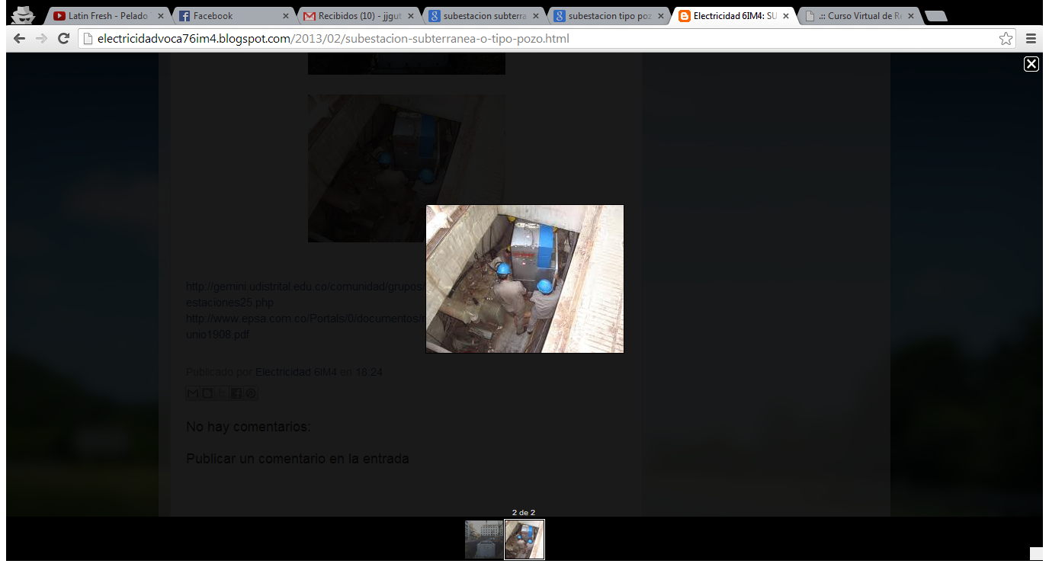
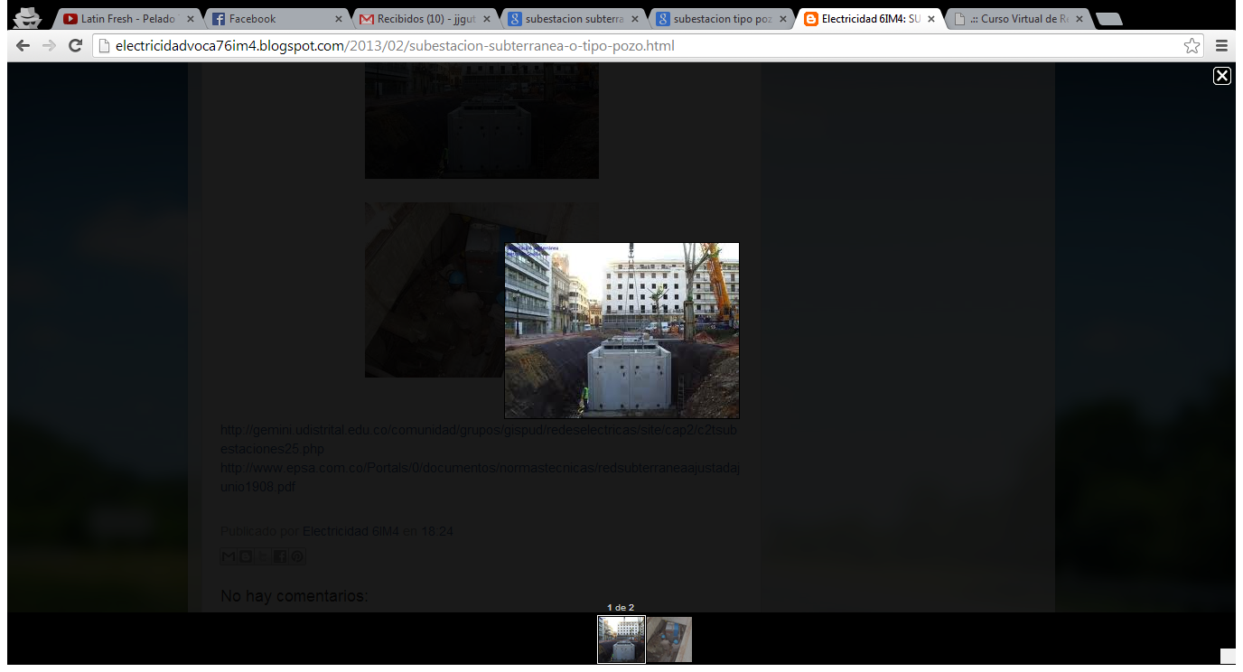
SUBESTACIÓN SUBTERRÁNEA
La subestación subterránea se instala bajo el nivel del piso en andenes, zonas verdes, o en un predio particular, están conformadas por dos bóvedas una para el transformador y otra para el seccionador de maniobras, estas se encuentran unidas por un banco de ductos. El seccionador debe ser de tipo inundable de operación bajo carga de 200 A, debe contar con codos premoldeados sin partes vivas expuestas, para la conexión de los terminales de media tensión.
SP
CS
PDT

Slide 24
Potencias nominales de subestación subterránea
Los transformadores sumergibles deben cumplir la norma ANSI C57.12.24., sus potencias normalizadas son 75 kVA, 150 kVA, 225 kVA, 300 kVA, 500 kVA, 750 kVA,
1000 kVA, 1500 kVA, 2000 kVA y 2500 kVA. El tanque deberá ser fabricado de acero inoxidable tipo 304.
SP
CS
PDT

Slide 25
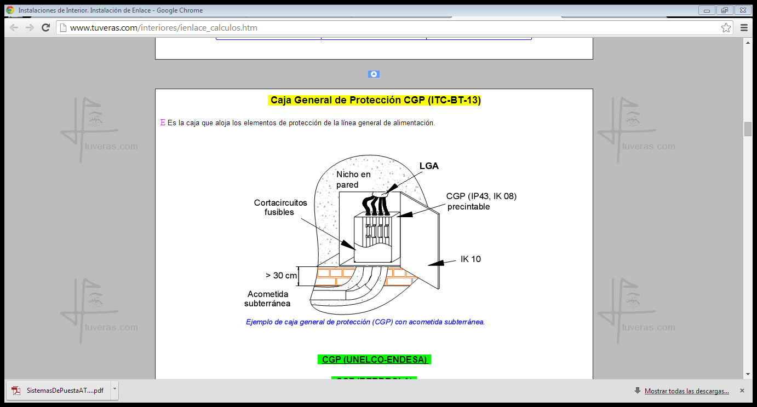
Acometida
La parte de la instalación eléctrica que se construye desde las redes de distribución, hasta las instalaciones del usuario, y estará conformada por los siguientes componentes: punto de alimentación, conductores, ductos, tablero general de acometidas, interruptor general, armario de medidores o caja para equipo de medición, los cuales se muestran en la Norma AE 200.
PS
PDT
Notes:
PS=PARTES SUBESTACIÓN

Slide 26
SECCIONADORES
El seccionador eléctrico es un dispositivo mecánico capaz de mantener aislada una instalación eléctrica de su red de alimentación según una norma. Es un dispositivo de ruptura lenta, puesto que depende de la manipulación de un operario.
TIPOS
Seccionadores de cuchillas giratorias.
Seccionadores de cuchillas deslizantes.
Seccionadores de columnas giratorias.
Seccionadores de pantógrafo.
Seccionadores semipantógrafos o tipo rodilla
PDT

Slide 27
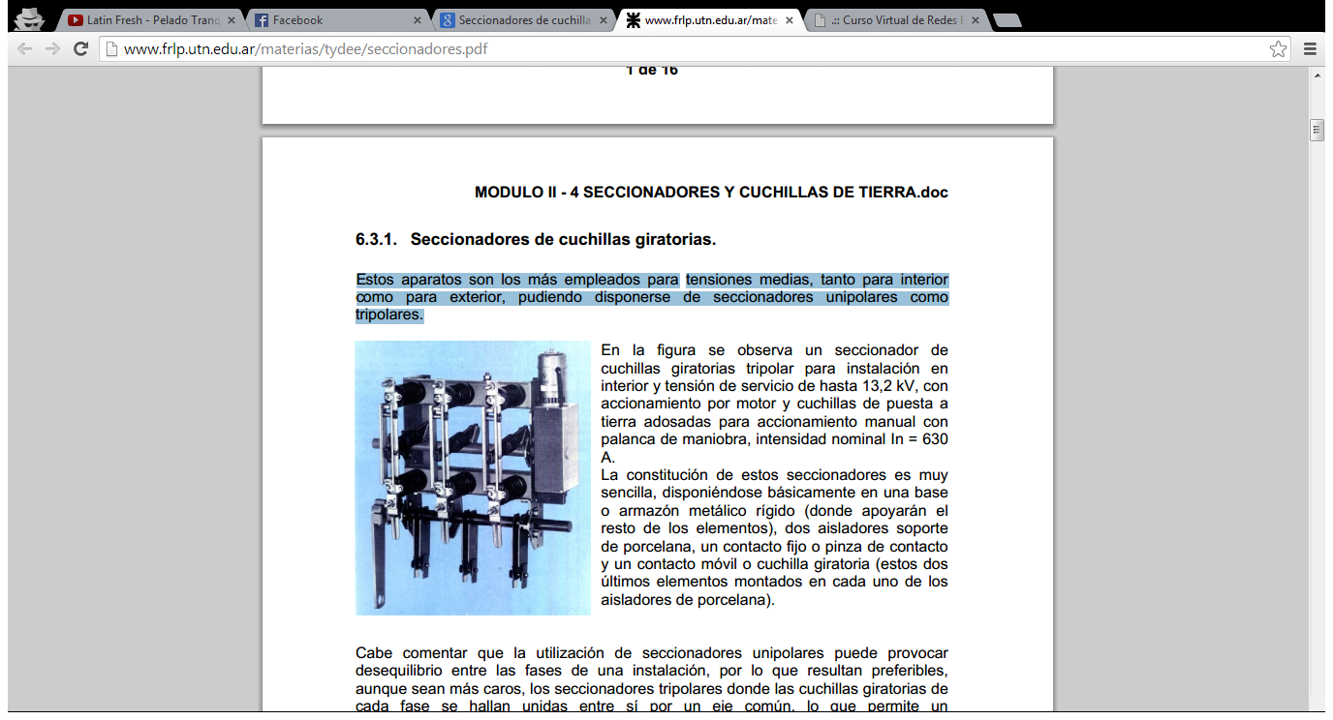
Seccionadores de cuchillas giratorias.
Estos aparatos son los más empleados para tensiones medias, tanto para interior como para exterior, pudiendo disponerse de seccionadores unipolares como tripolares.
PS
PDT

Slide 28
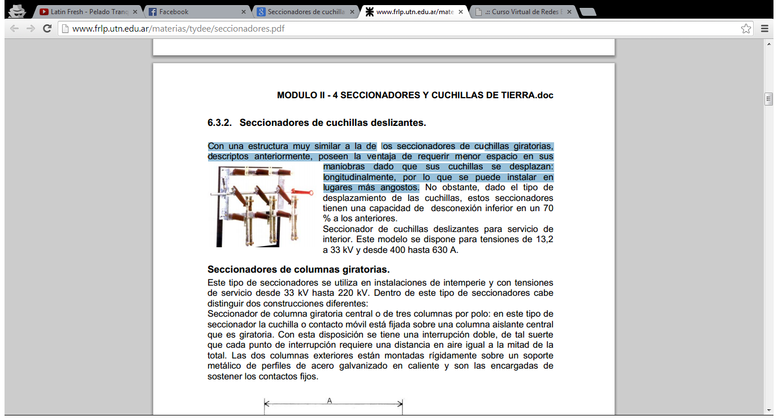
Seccionadores de cuchillas deslizantes.
Con una estructura muy similar a la de los seccionadores de cuchillas giratorias, descriptos anteriormente, poseen la ventaja de requerir menor espacio en sus maniobras dado que sus cuchillas se desplazan: longitudinalmente, por lo que se puede instalar en lugares más angostos.
PS
PDT

Slide 29
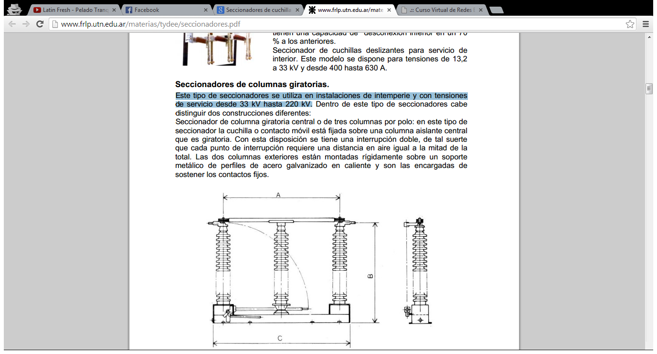
Seccionadores de columnas giratorias.
Este tipo de seccionadores se utiliza en instalaciones de intemperie y con tensiones de servicio desde 33 kV hasta 220 kV.
PS
PDT

Slide 30
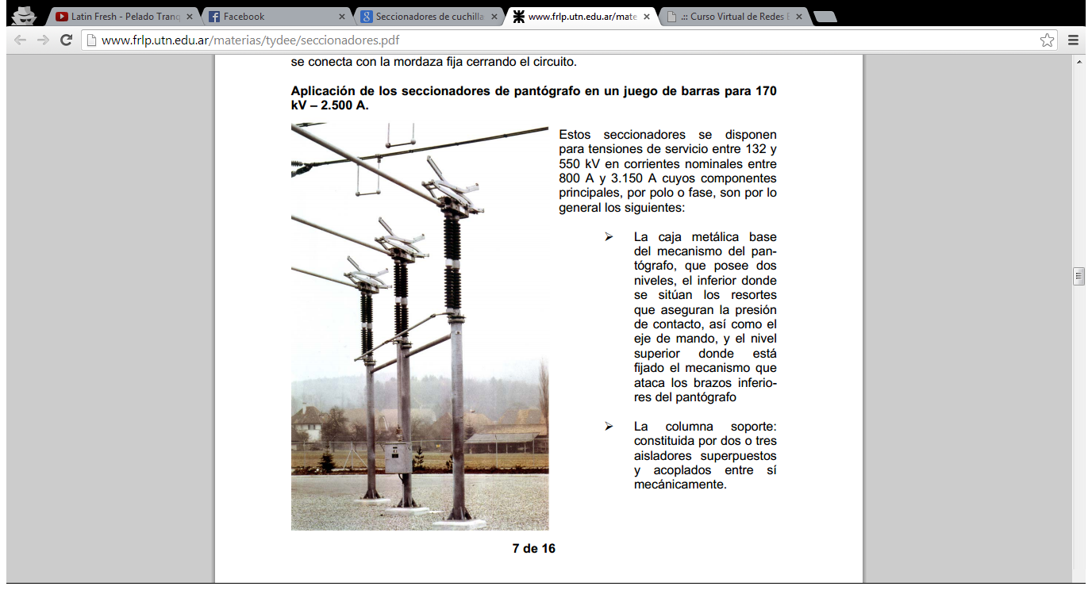
Seccionadores de pantógrafo.
Los seccionadores de pantógrafo han sido creados para simplificar la concepción y la realización de las instalaciones de distribución de alta tensión en intemperie (se suelen utilizar para la conexión entre líneas y barras que se hallan a distinta altura y cruzados entre sí).
PS
PDT

Slide 31
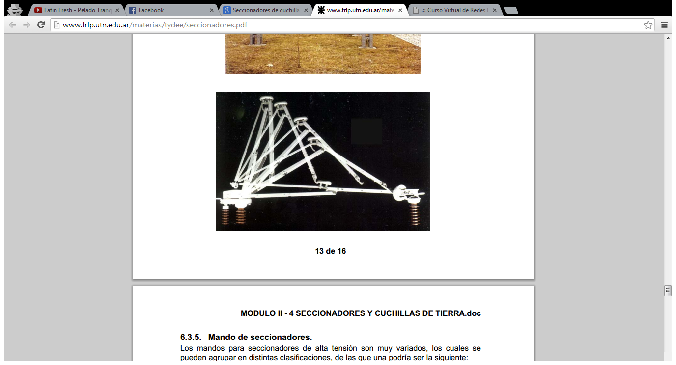
Seccionadores semipantógrafos o tipo rodilla
El seccionador tipo rodilla pertenece al grupo de los seccionadores de palanca.
El brazo del seccionador, que constituye el contacto móvil, se mueve en un plano vertical y abierto genera un espacio del aislamiento horizontal.
PS
PDT

Slide 32
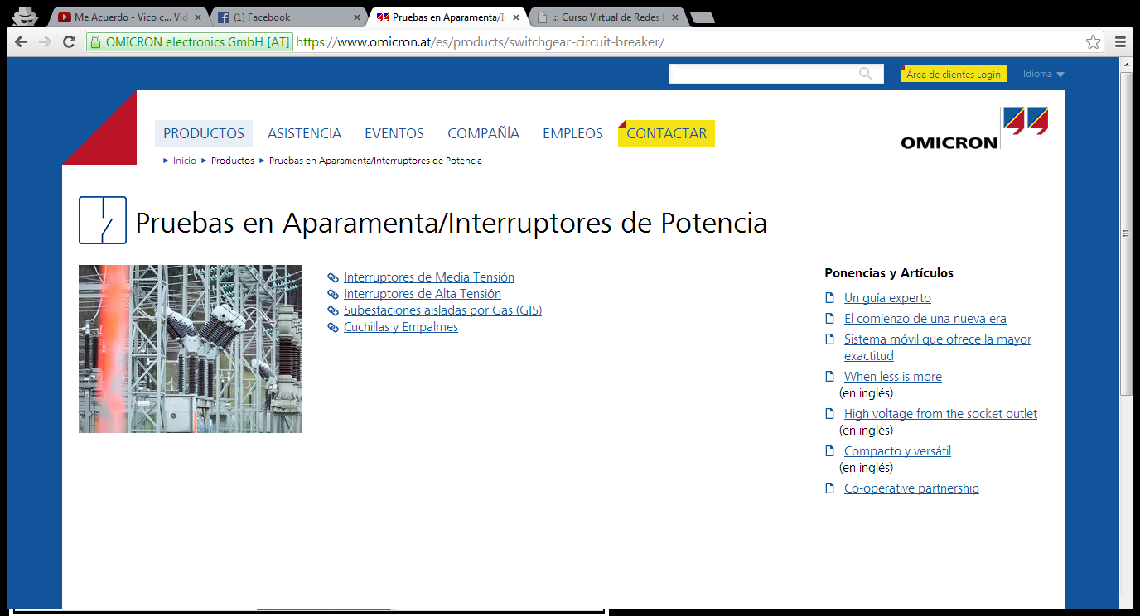
INTERRUPTOR DE POTENCIA
El interruptor de potencia es el dispositivo encargado de desconectar una carga o una parte del sistema eléctrico, tanto en condiciones de operación normal (máxima carga o en vacío) como en condición de cortocircuito. La operación de un interruptor puede ser manual o accionada por la señal de un relé encargado de vigilar la correcta operación del sistema eléctrico, donde está conectado.
PS
PDT

Slide 33
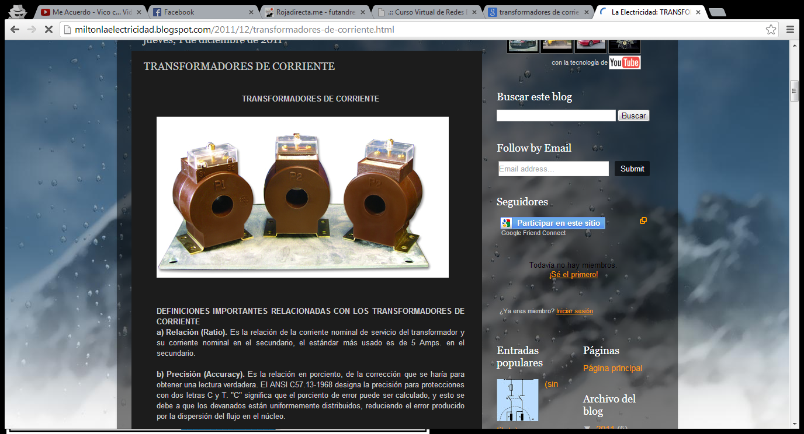
TRANSFORMADORES DE CORRIENTE
Un transformador de corriente o “TC” es el dispositivo que nos alimenta una corriente proporcionalmente menor a la del circuito. Es de aclarar que un transformador de corriente por su aplicación se puede subdividir en transformador de medición y transformador de protección, no obstante los transformadores se diseñan para realizar ambas funciones y su corriente nominal por secundario puede ser de 1 ó 5 Amperios, es decir desarrollan dos tipos de funciones, transformar la corriente y aislar los instrumentos de protección y medición conectados a los circuitos de alta tensión.
PS
PDT

Slide 34
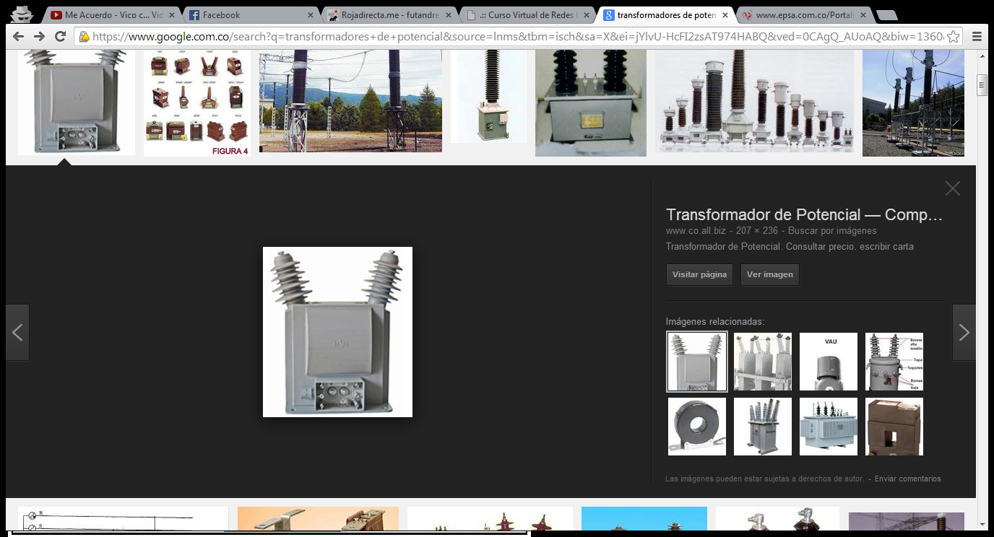
TRANSFORMADORES DE POTENCIAL
Es el transformador diseñado para suministrar la tensión adecuada a los instrumentos de medición como los voltímetros, frecuencímetros, wattmetros, watthorímetros, etc., así como a los aparatos de protección como los relevadores; en el cual la tensión secundaria es proporcional a la tensión primaria y desfasada respecto a ella un ángulo cercano a cero.
PS
PDT

Slide 35
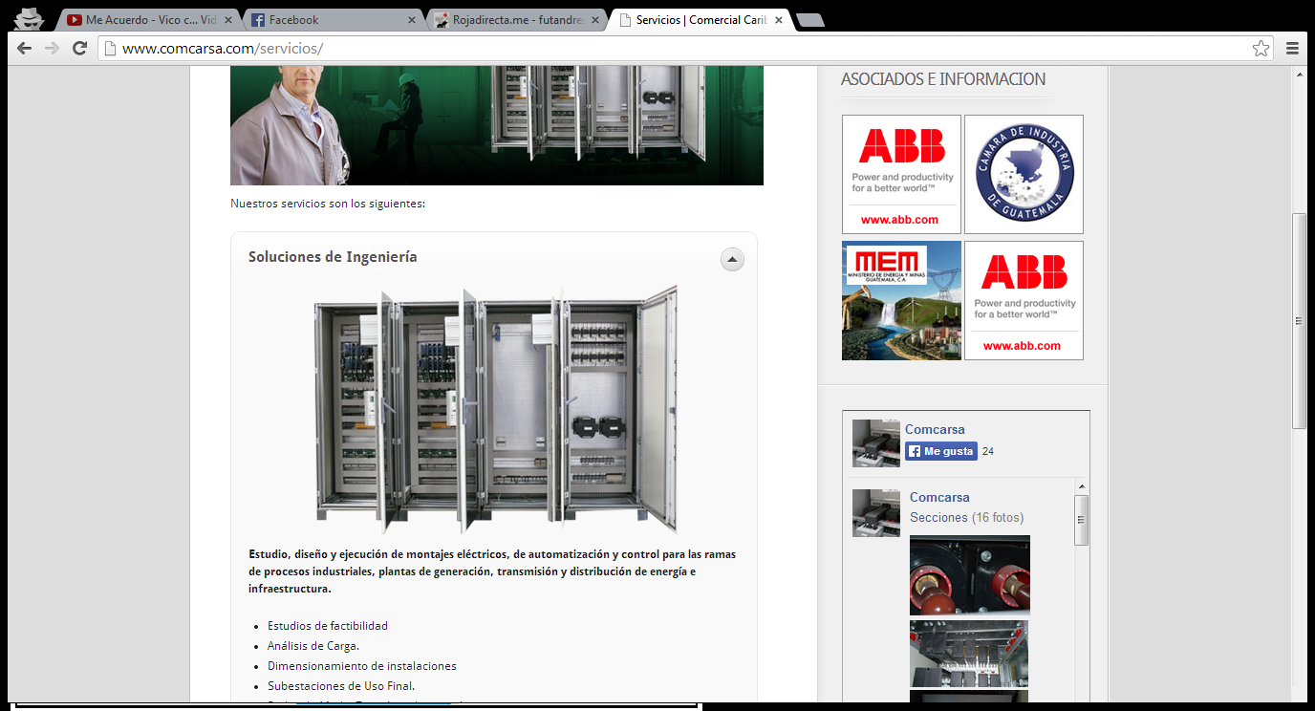
TABLERO DE CONTROL Y MEDICIÓN
Es el conjunto de gabinetes modulares utilizados para instalar los diferentes equipos de medición, protección y mecanismos de control de la subestación, además tiene instalados los sistemas de mandos para efectuar las diferentes maniobras de control de una subestación cuando sea necesario en forma manual.
PS
PDT

Slide 36
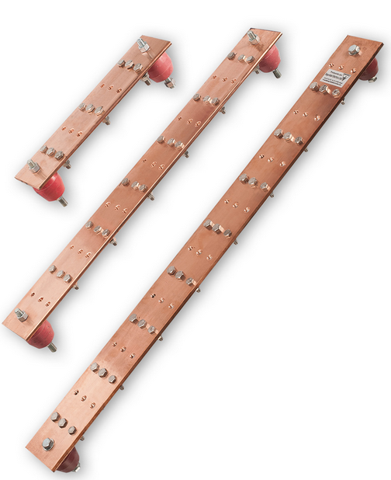
BARRAS O TUBOS CONDUCTORES
Se refiere a los elementos utilizados en cada etapa de transporte de energía, ya sea en elementos de generación, transformación, empalmes, etc.
PS
PDT

Slide 37
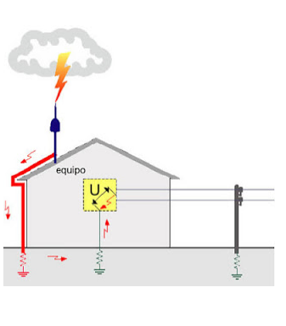
PUESTA A TIERRA
Grupo de elementos conductores equipotenciales, en contacto eléctrico con el suelo o una masa metálica de referencia común, que distribuye las corrientes eléctricas de falla en el suelo o en la masa. Comprende electrodos, conexiones y cables enterrados.
Se refiere a la condición de un sistema, circuito o aparato conectado a tierra intencional o accidentalmente. No deben utilizarse términos como aterrado o aterrizado.
PS
PDT

Slide 38
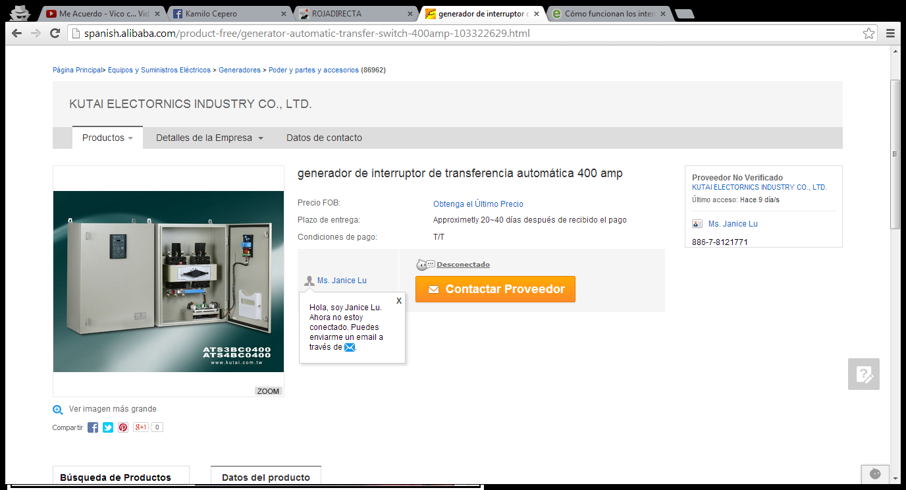
INTERRUPTOR DE TRANSFERECIA
Un interruptor de transferencia eléctrica es un dispositivo que cambia la fuente de alimentación de una a otra. Típicamente se trata de transferir desde una fuente de alimentación principal, tal como la compañía local, a una fuente de alimentación secundaria, tal como un generador de emergencia. El interruptor de transferencia eléctrica también cambia el poder a la fuente de alimentación principal de energía de emergencia, cuando ya no es necesaria. El conmutador de transferencia mantiene las dos fuentes de energía aisladas, lo que permite la transferencia segura de una fuente de alimentación a la otra.
PS
PDT

Slide 39
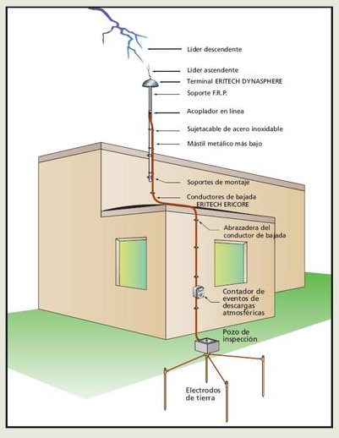
PARARRAYOS
Es un dispositivo formado por una o más barras metálicas terminadas en punta y unidas entre sí y con la tierra, o con el agua, mediante conductores metálicos, y que se coloca sobre los edificios o los buques para preservarlos de los efectos del rayo.
PS
PDT

Slide 40
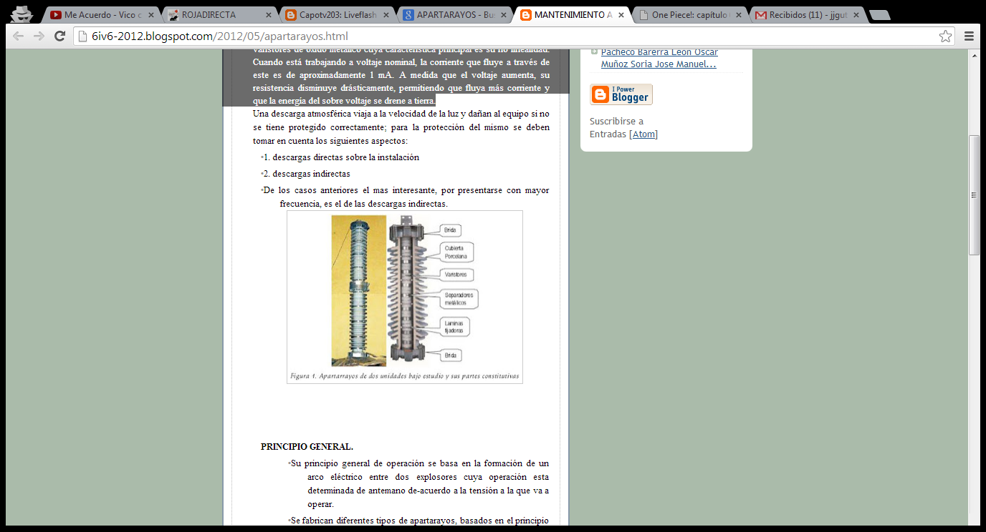
APARTARRAYOS
El apartarrayos es un dispositivo que su principal elemento activo son los varistorés de óxido metálico cuya característica principal es su no linealidad. Cuando está trabajando a voltaje nominal, la corriente que fluye a través de este es de aproximadamente 1 mA. A medida que el voltaje aumenta, su resistencia disminuye drásticamente, permitiendo que fluya más corriente y que la energía del sobre voltaje se drene a tierra.
PS
PDT

Slide 41
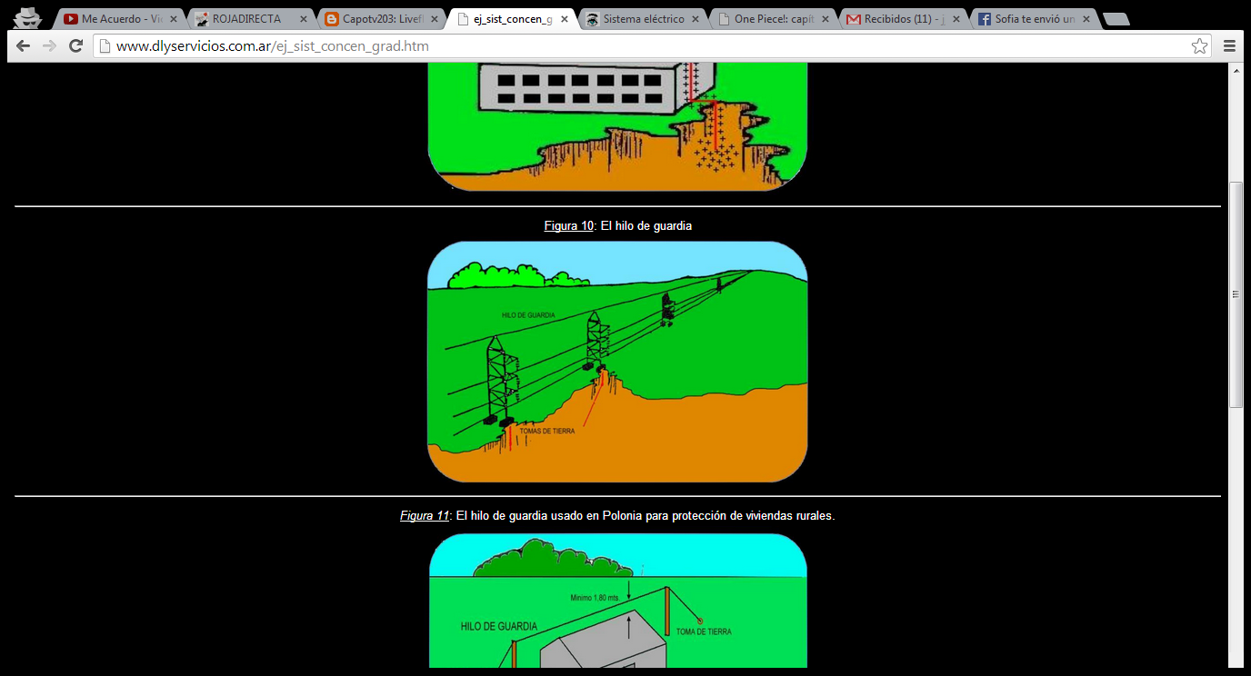
HILO DE GUARDA
Los hilos de guardia no conducen corriente, por lo que normalmente se hacen de acero y se conectan solidariamente a tierra en cada una de las torres. Las torres se conectan solidariamente a tierra. Cuando un rayo cae sobre la torre, o el cable de guardia, la corriente del rayo puede descargarse rápidamente a tierra sin llegar a producir arcos en la cadena de aisladores.
PS
PDT

Slide 42
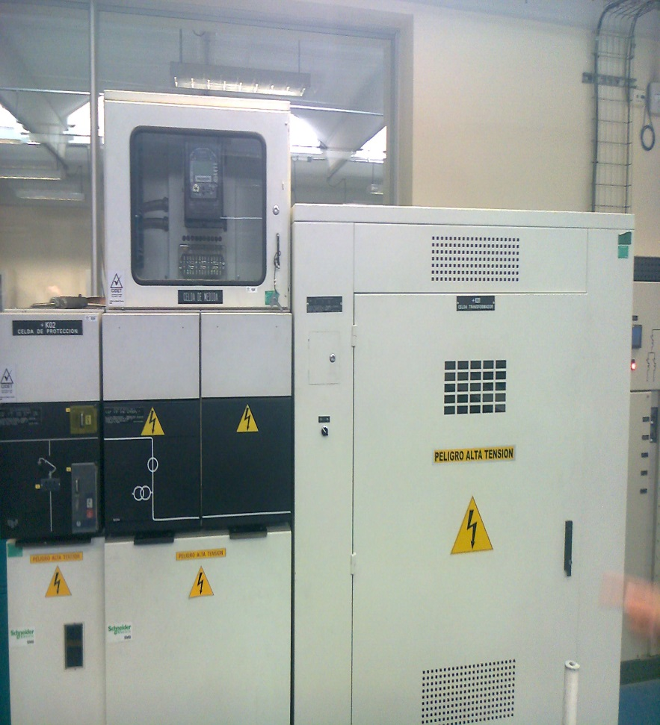
Celdas
En general se entenderá como Celdas de Media Tensión ( en inglés Switchgear) al conjunto continuo de secciones verticales (Celdas) en las cuales se ubican equipos de maniobra (interruptores de potencia extraíbles, seccionadores ,etc.), medida (transformadores de corriente y de tensión, etc.), y, cuando se solicite, equipos de protección y control, montados en uno o más compartimientos insertos en una estructura metálica externa, y que cumple la función de recibir y distribuir la energía eléctrica.
PDT

Slide 43
Celdas
Celdas de protección
Celdas de medición
Celdas para transformadores
Celdas para el control de motores
Celdas de entrada
Celdas de salida
Celdas unión de barras
Celdas duplex
Celdas Triplex con Seccionadores Entrada-Salida-Protección
Celdas metalclad
PDT

Slide 44
ANEXOS DE CELDAS
PLACA DE CARACTERÍSTICAS Y LETREROS
ESQUEMAS UNIFILARES REFERENCIALES
PINTURA Y GALVANIZADO
CARACTERÍSTICAS ELÉCTRICAS NOMINALES
NIVEL DE AISLAMIENTO
PDT

Slide 45
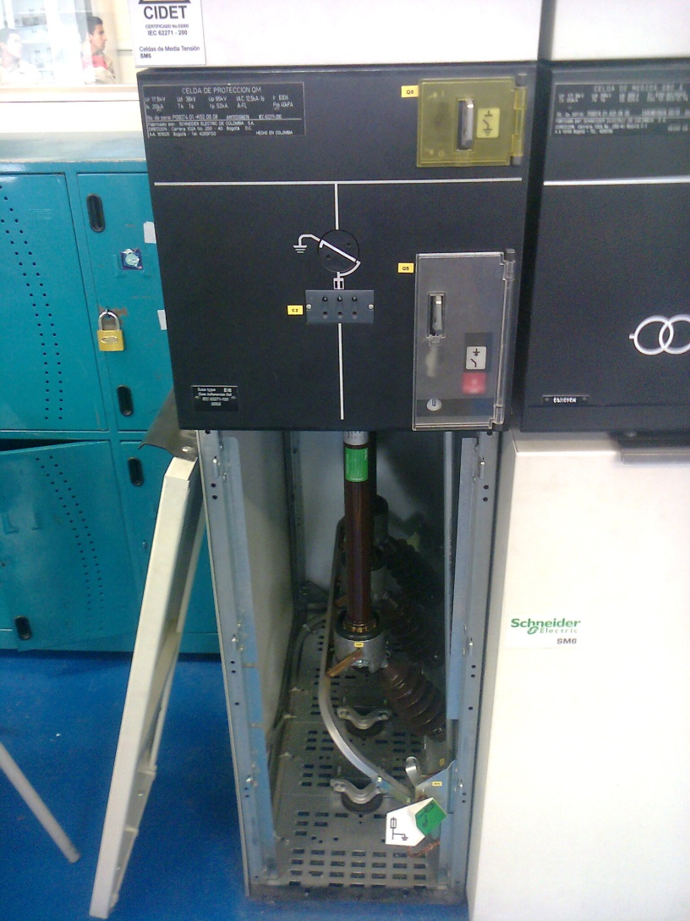
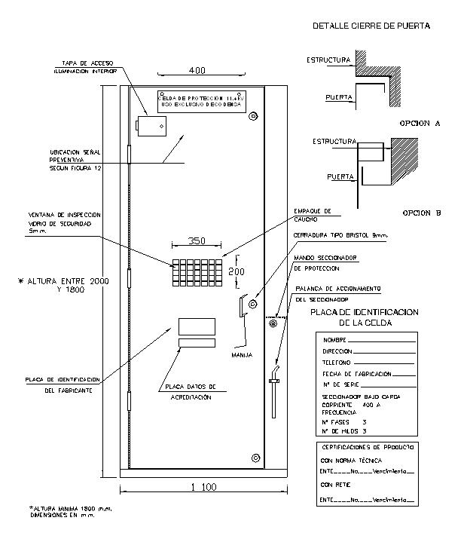
Celdas de protección
Deberá ser apta para la instalación de un seccionador tripolar bajo carga con portafusibles y comando lateral derecho.
Una celda metálica de acuerdo con las figuras 3 y 4.
Un seccionador bajo carga de 17.5kV- 400A, con portafusibles el cual debe cumplir con las normas NTC 2131 e IEC 265-1.
Un comando manual completo del seccionador bajo carga, con palanca de accionamientos.
Ventana de inspección en vidrio templado de 5 mm de espesor.
Tapa de acceso y compartimiento para la iluminación interior.
Señales preventivas y placa de identificación del fabricante de la celda.
Barra general para conexión a tierra.
Cerradura con pestillo y llave bristol.
C
PDT
Notes:
C=CELDAS

Slide 46
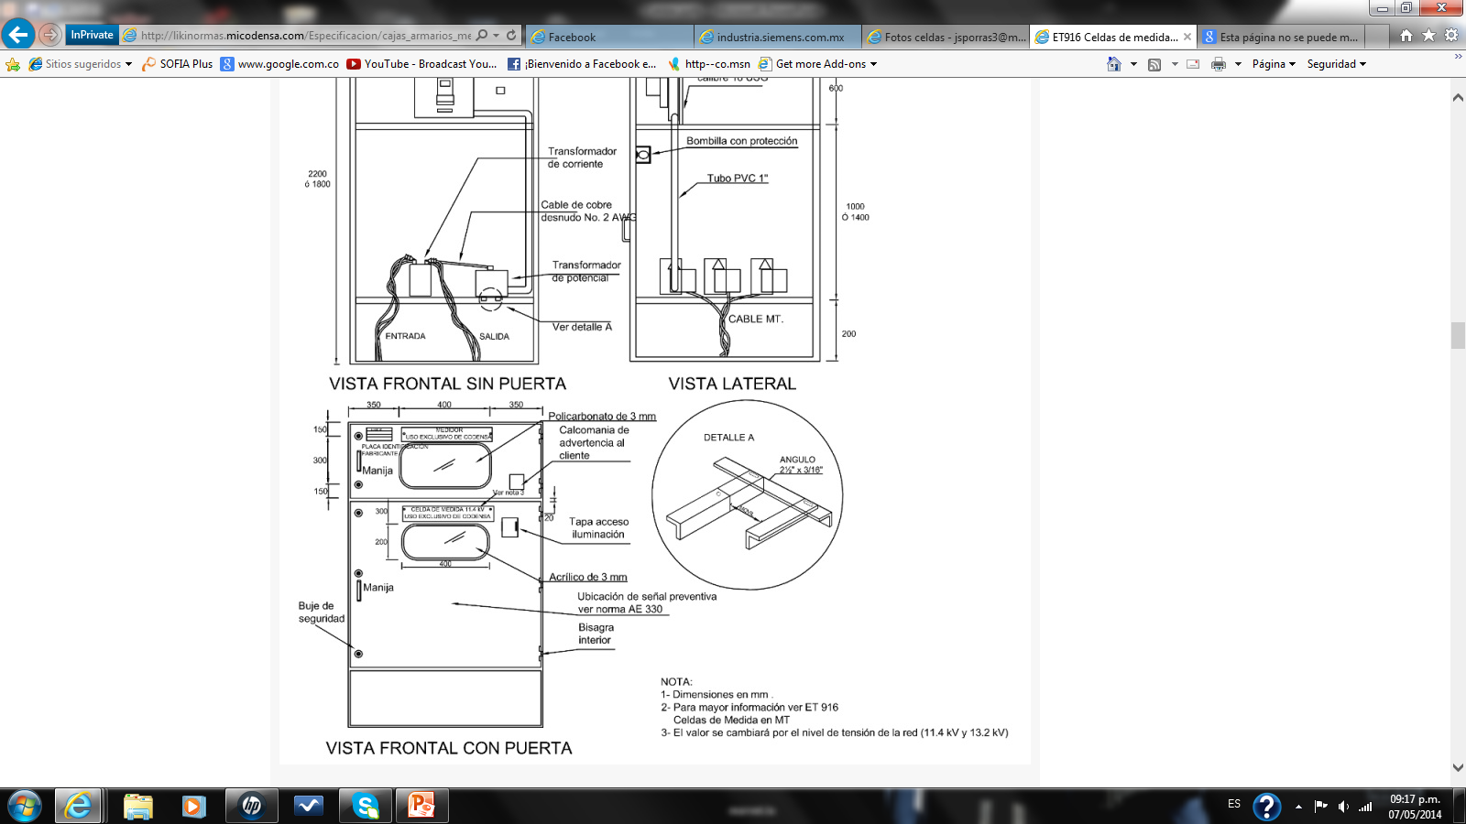
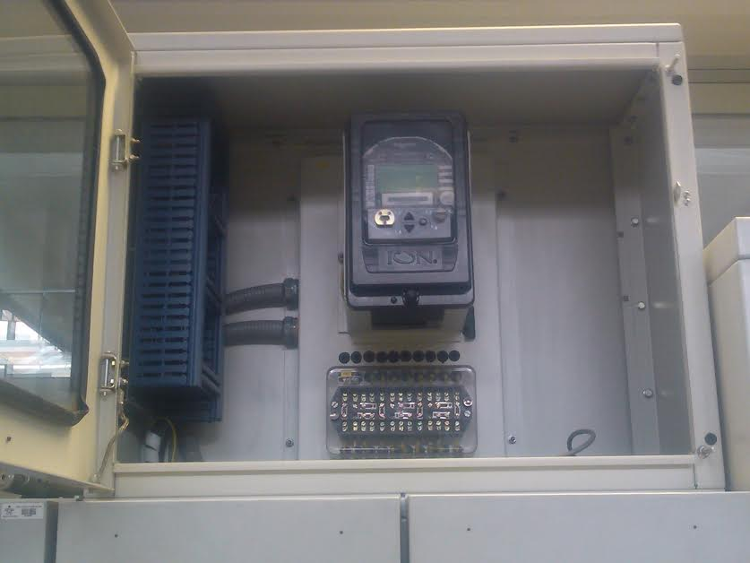
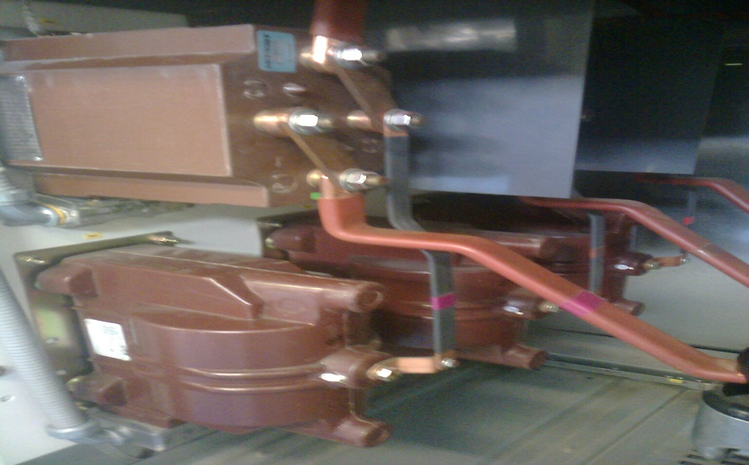
Celdas de medición
Es la celda destinada al equipo de medición de la compañía suministradora,
diseñada con el espacio adecuado de acuerdo a las normas de la compañía de luz y Fuerza del Centro y Comisión Federal de electricidad, para alojar sin problemas
el equipo de medición.
C
PDT

Slide 47
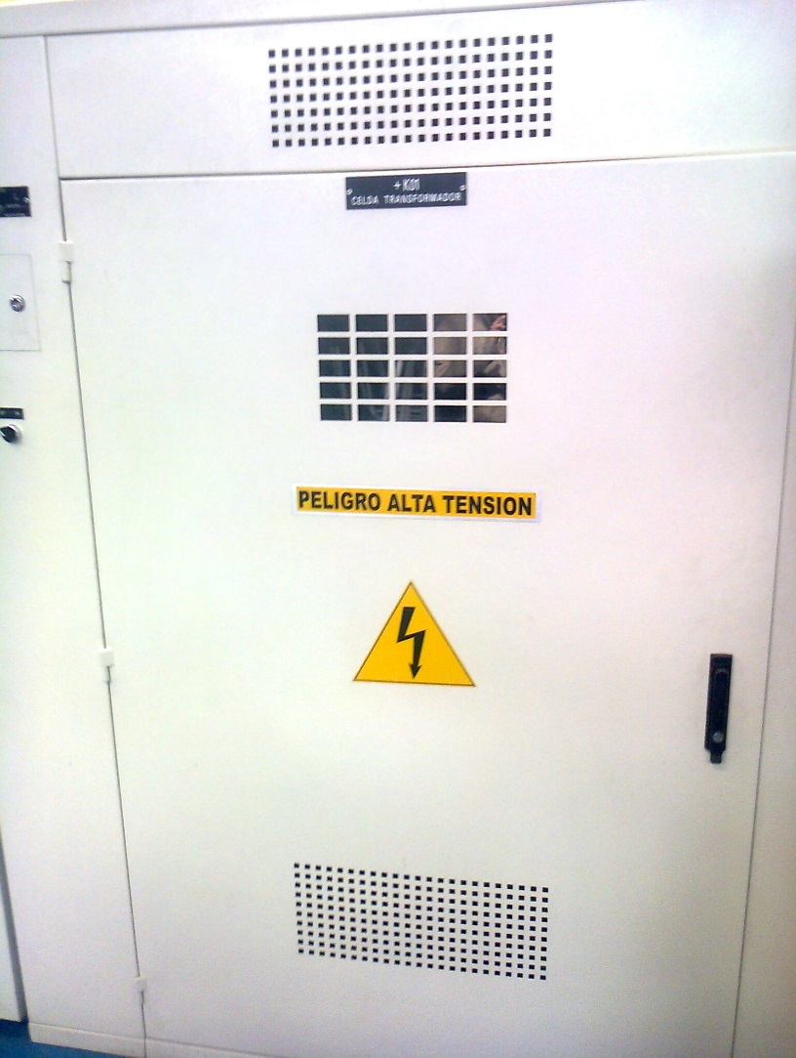
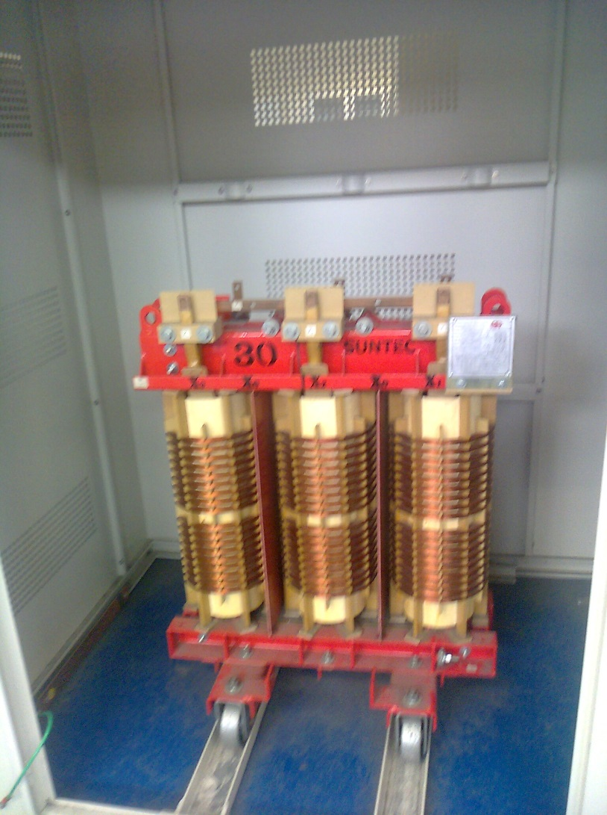
Celdas para transformadores
C
PDT

Slide 48
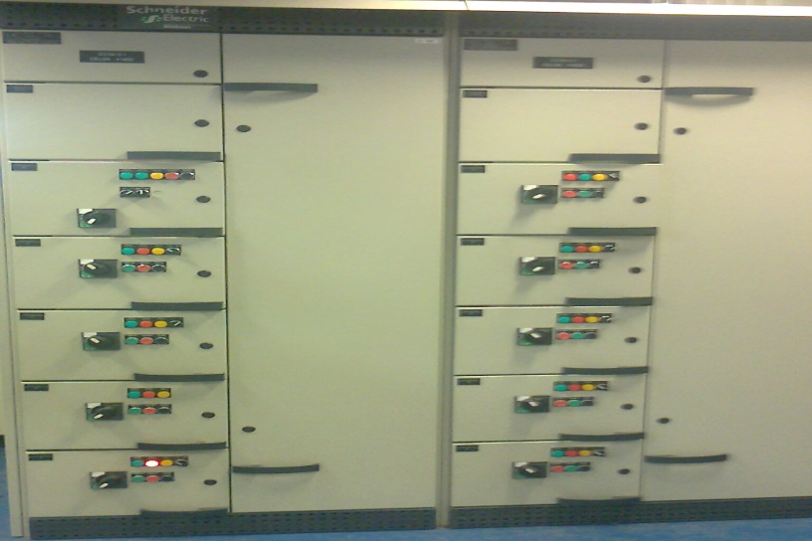
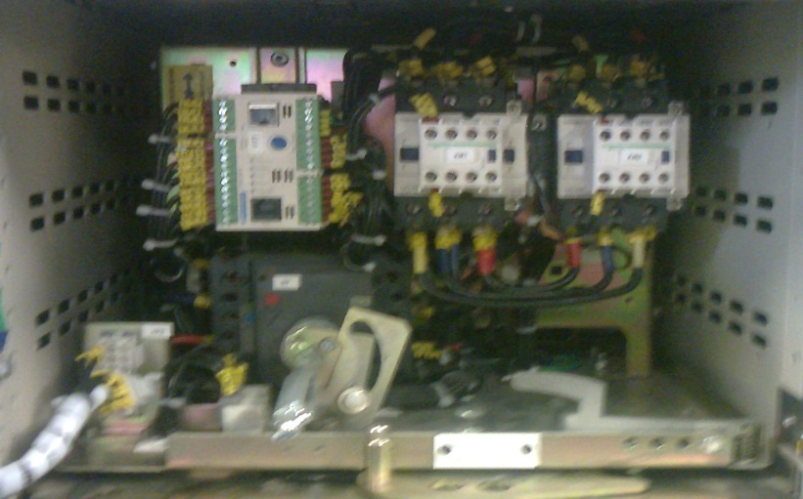
Celdas para el control de motores
C
PDT

Slide 49
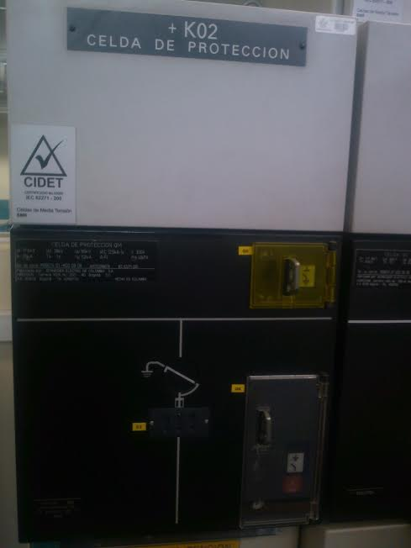
Celdas de entrada
La celda de M.T. (11,4 kV ó 13,2 kV) es metálica de tipo cerrado (Metal - clad), con un BIL de 110 kV y dimensiones máximas de 2,5 m de altura, 2,3 m de profundidad y 1,0 m de ancho.
La celda debe ser apta para recibir el interruptor de potencia de 15 kV , tipo cajón extraíble (draw-out type), capacidad nominal de corriente de 800 A , capacidad de interrupción 12 kA simétricos y cable triplex de cobre 300 kcmil aislado a 15 kV , para las conexiones.
C
PDT

Slide 50
Celdas de salida
Esta celda de M.T. (11,4 kV ó 13,2 kV) tiene las mismas dimensiones y características de la celda de entrada. La celda debe ser apta para recibir el interruptor de potencia 15 kV tipo extraíble, capacidad nominal de corriente de 630 A , capacidad de cortocircuito de 12 kA y apta para el cable triplex de cobre Nº 4/0 AWG aislado a 15kV .
C
PDT

Slide 51
Celdas unión de barras
Es de característica similar a las celdas de entrada o salida, en lugar de interruptor de potencia tiene un seccionador trifásico, con enclavamiento mecánico eléctrico, con los
interruptores de potencia de las celdas de entrada, ya que el seccionador trabaja en condición normalmente abierto.
El seccionador trifásico de 15 kV , tiene una capacidad nominal de corriente de 800 A y la capacidad de cortocircuito de 12 kA , con mecanismos de operación manual mediante el uso de palanca.
La celda de unión barras lleva en su parte frontal, todos los equipos necesarios para el monitoreo de la subestación de 34,5 kV.
C
PDT

Slide 52
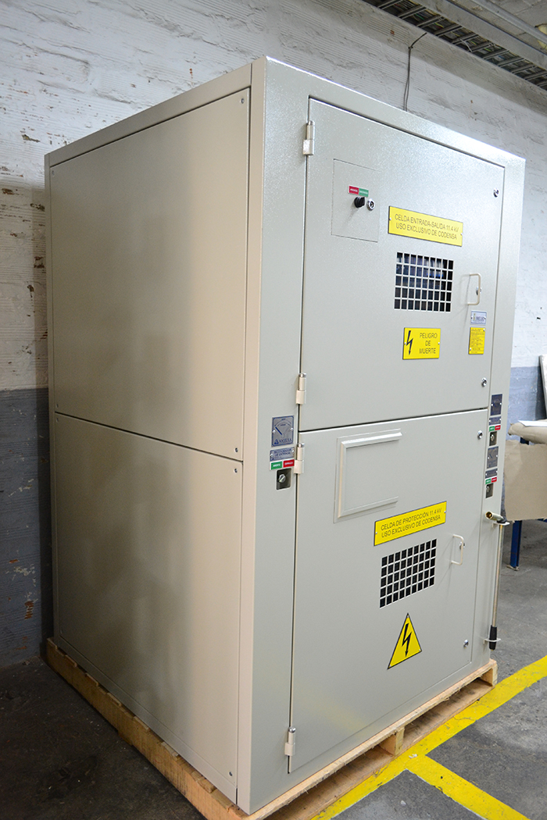
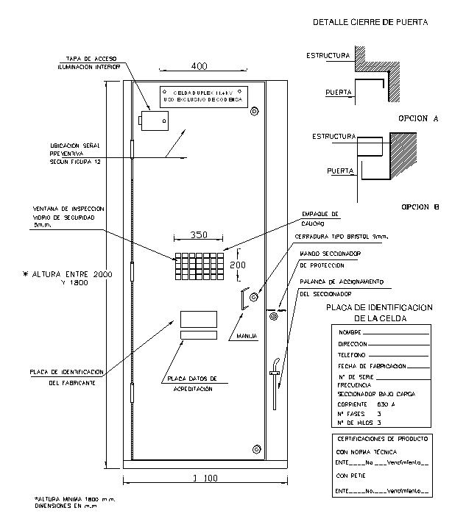
Celdas duplex
Deberá ser apta para la instalación de dos seccionadores tripolares bajo carga con comando lateral derecho.
Deberá estar conformada por: Una celda metálica de acuerdo con las figuras 1 y 2.
Dos seccionadores bajo carga de 17.5kV - 630A, unidos entre si y derivación central en la unión, el cual debe cumplir con las normas NTC 2131 e IEC 265-1.
Dos comandos manuales completos de los seccionadores bajo carga.
Ventana de inspección en vidrio templado de 5 mm de espesor.
Tapa de acceso y compartimiento para la iluminación interior.
Señales preventivas y placa de identificación del fabricante de la celda.
Barra general para conexión a tierra.
Cerradura con pestillos y llave bristol.
C
PDT

Slide 53
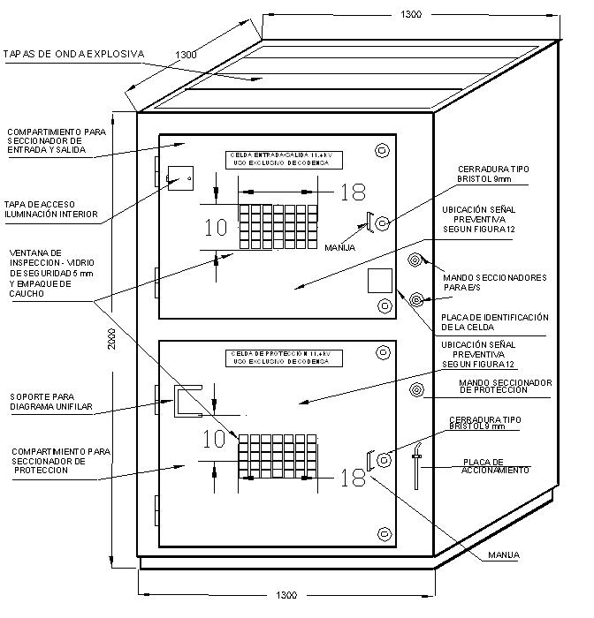
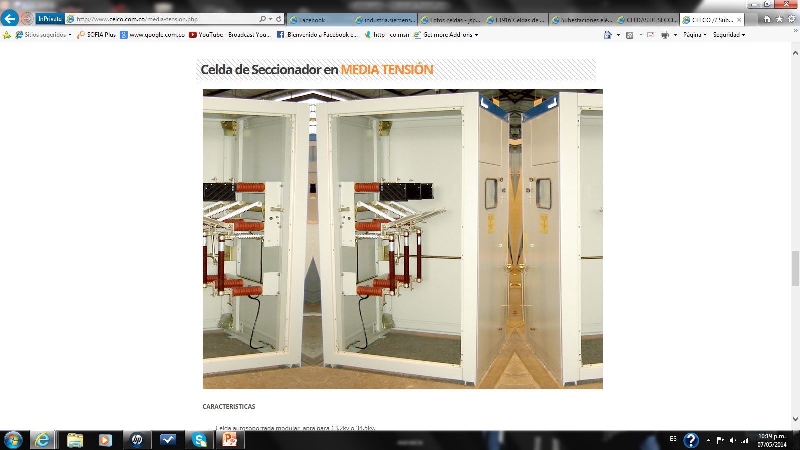
Celdas Triplex con Seccionadores Entrada-Salida-Protección
Deberá ser apta para la instalación de dos seccionadores tripolares de operación bajo carga y un seccionador tripolar de operación bajo carga con portafusibles con comando lateral derecho.
Dos seccionadores bajo carga de 17.5kV - 630A, y un seccionador bajo carga de 17.5kV - 400A con portafusibles, el cual debe cumplir con las normas NTC 2131 e IEC 265-1.
Tres comandos manuales completos para los seccionadores bajo carga.
Dos puertas cada una con una Ventana de inspección en vidrio templado de 5 mm de espesor (la puerta donde se localiza el seccionador con los portafusibles debe ir enclavada, mientras esté cerrado el seccionador).
Tapa de acceso y compartimiento para la iluminación interior.
Señales preventivas y placa de identificación del fabricante de la celda.
Barra general para conexión a tierra.
C
PDT

Slide 54
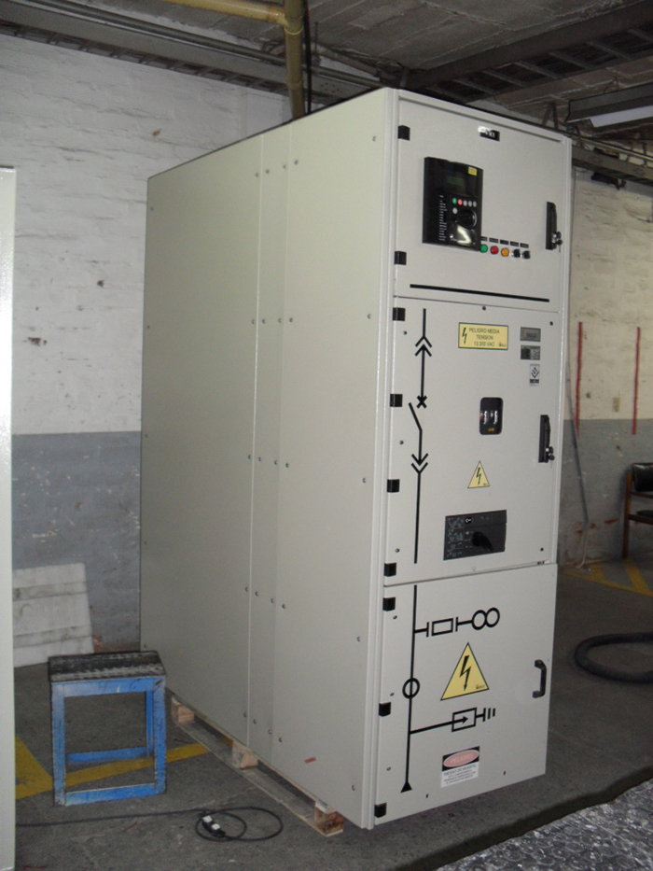
Celdas metalclad
La norma IEC 60298 define que las celdas de MT para uso eléctrico deben ser METALENCLOSED (es decir metálicas), pero dentro de esta clasificación pueden ser compartimentadas o sin compartimentar. Las celdas con cuatro compartimientos (Baja Tensión, Cables, aparato de maniobra, y conducto de barras) se denominan METALCLAD.
C
PDT

Slide 55
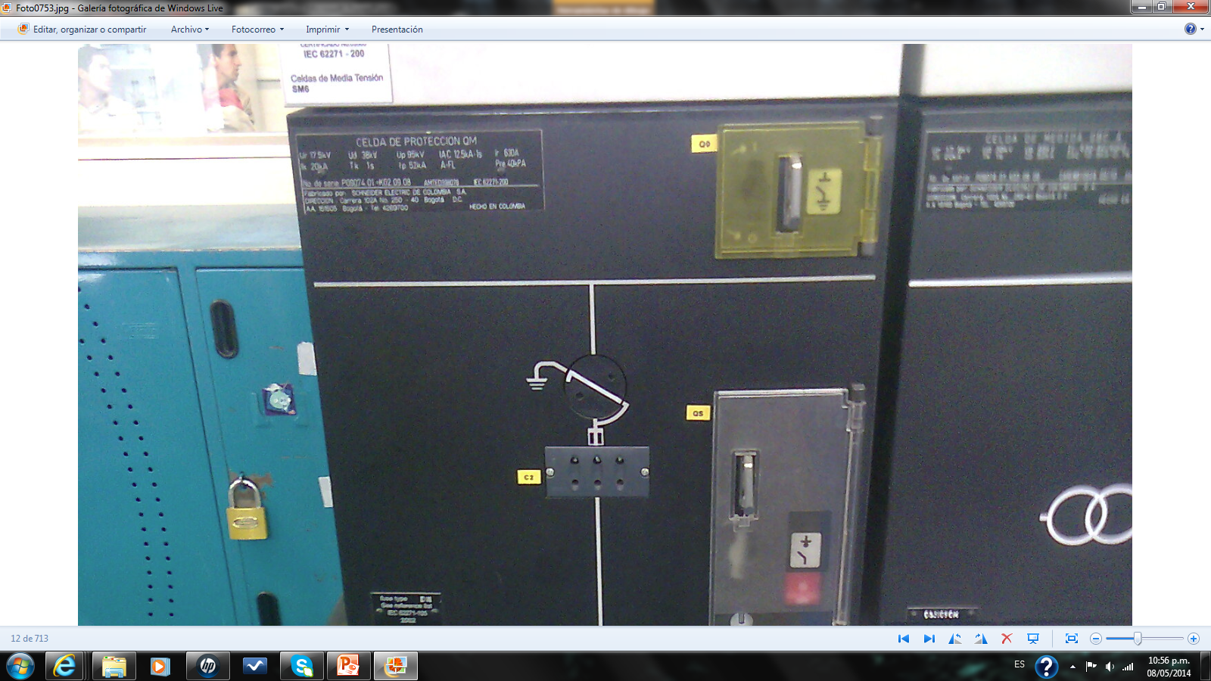

PLACA DE CARACTERÍSTICAS Y LETREROS
Cada celda llevará una placa con la indicación mínima siguiente:
Nombre del fabricante.
País de origen.
Numero de fabricación.
Año de fabricación.
Tensión nominal (kv).
Si es para interior o para intemperie.
Normas utilizadas.
Nivel de aislación.
Nivel de aislación nominal (kv).
Peso total.
Cada celda deberá identificarse mediante placas identificadoras, de acuerdo a su función, tanto en su frente como en su parte posterior.
AC
PDT
Notes:
AC=ANEXOS CELDAS

Slide 56

ESQUEMAS UNIFILARES REFERENCIALES
AC
PDT

Slide 57
PINTURA Y GALVANIZADO
La lámina de acero utilizada en la construcción de las celdas (al igual que las celdas en proceso) debe someterse a un proceso de limpieza, desengrase y fosfatizado, el cual debe garantizar que las superficies estén libres de grasas, óxidos o cualquier elemento extraño disminuyan la adherencia (son válidos procesos químicos y/o mecánicos); en un tiempo no mayor a dos horas, después de la limpieza debe aplicarse una capa de imprímante no mayor a 20 micras y en un lapso no menor a 8 ni mayor a 16 horas (o según recomendación de fabricante de pintura) se debe aplicar una pintura epóxica, con espesor no menor a 40 micras (para un total de 60 micras), que deberá ser horneada. La pintura epóxica debe ser color gris RAL serie 70, similar al RAL 7032, resistente a los rayos ultravioleta y la intemperie. El proceso debe garantizar las características de “tropicalización”.
El espesor de pintura debe medirse con un medidor de espesores debidamente calibrado según la norma ASTM D 14000 y el espesor mínimo debe estar de acuerdo con el numeral 6.3
Para la medición de los espesores de recubrimiento se deben tener en cuenta las siguientes definiciones:
a. Lectura del espesor: Medida que muestra el medidor de espesores, al colocar una vez el censor sobre la pieza a medir.
b. Medida del espesor: Promedios de 3 lecturas de espesor tomadas a una distancia aproximada de 2,5 cm.
En pinturas horneables que garanticen la adherencia y espesores mínimos no requerirán imprímante.
Cada capa de pintura debe garantizar una adherencia mínima de 400 PSI (libras/pulgada²) probada según norma NTC 3916 (ASTM D 4541 de 1995).
AC
PDT

Slide 58

CARACTERÍSTICAS ELÉCTRICAS NOMINALES
8.1. CLASE DE TENSIÓN
La clase de tensión requerida para las celdas será las indicadas en la Tabla.
AC
PDT

Slide 59

NIVEL DE AISLAMIENTO
Los niveles de aislamiento para los valores seleccionados de clase de tensión serán los indicados en la Tabla.
AC
PDT

Slide 60
TRANSFORMADORES
Se denomina transformador a un dispositivo eléctrico que permite aumentar, disminuir o aislar la tensión en un circuito eléctrico de corriente alterna, manteniendo la potencia. La potencia que ingresa al equipo, en el caso de un transformador ideal, es igual a la que se obtiene a la salida
PDT

Slide 61
CLASIFICACION DE LOS TRANSFORMADORES
AUTOTRANSORMADOR
TRANSFORMADORES TRIFASICOS
TRANSFORMADOR MONOFASICO
PDT

Slide 62
TIPO DE TRANSFORMADORES TRIFASICOS
SUBTERRANEOS
PEDESTAL
SECOS ENCAPSULADOS EN RESINA EPOXI
POTENCIAL TT/PP
AUTO PROTEGIDOS
HERMÉTICOS DE LLENADO INTEGRAL
PDT

Slide 63
SEGÚN EL LUGAR
AREA URBANA
AREA RURAL
PDT

Slide 64
SEGÚN SU TRANSFORMACIÓN
POTENCIA
CORRIENTE
VOLTAJE
PDT

Slide 65


PDT

Slide 66
FORMAS DE CONEXIÓN INDICE HORARIO
TIPOS DE CONEXIÓN DE LOS TRANSFORMADORES TRIFASICOS
TABLA DE INDICE DE HORARIO
PDT

Slide 67

DATOS DE LOS TRANSFORMADORES TRIFASICOS
PDT

Slide 68


Disposición de los taps
La mayoría de los transformadores están equipados con un equipo cambiador de tap, el cual permite pequeños cambios en la relación de voltaje de la unidad.
El devanado de alto voltaje es el que generalmente se constituye con taps.
Los cambios de taps pueden ser hechos solo si el transformador esta desenergizado o mientras la unidad esta con carga.
Dichos cambios pueden ser realizados de forma manual o de forma automática.
Los equipos para cambio s de taps son diseñados tanto para operar dentro del transformador o montados externamente en un pequeño gabinete con aceite ubicado al exterior del tanque principal
PDT

Slide 69

AUTOTRANSORMADOR
Un autotransformador tiene un solo devanado continuo con un punto de conexión, llamado toma entre los lados primario y secundario
Su mayor ventaja respecto al transformador de dos devanados es su capacidad para transferir mayor potencia
Los autotransformadores se usan en lugar de un transformador convencional, cuando el aislamiento eléctrico no se requiere
CDT
PDT
Notes:
CDT=CLASIFICACIÓN DE TRANSFORMADORES

Slide 70

TRANSFORMADOR MONOFASICO
Un transformador es un dispositivo que convierte la potencia eléctrica de CA de una tensión determinada a otra que puede ser, más alta o más baja que la primera a través de la acción de un campo magnético.
CDT
PDT

Slide 71

TRANSFORMADORES TRIFASICOS
El Transformador trifásico es el de mayor aplicación en los sistemas de transporte y distribución de energía eléctrica, dado que los niveles de energía que se manejan en estos casos es elevada, este tipo de transformadores se construyen para potencias nominales elevadas
CDT
PDT

Slide 72


TRANSFORMADOR SUBTERRANEO
Son equipos que serán instalados en cámaras, en cualquier nivel. Podrá ser utilizado donde haya la posibilidad de inmersión de cualquier naturaleza.
se utilizan para tomar muestras de corriente de la línea y reducirla a un nivel seguro y medible, para las gamas normalizadas de instrumentos, aparatos de medida, u otros dispositivos de medida y control.
Se utilizan para sub transmisión y transmisión de energía eléctrica en alta y media
tensión. Son de aplicación en subestaciones transformadoras, centrales de generación y en grandes usuarios.
TTT
PDT
Notes:
TTT=TIPO DE TRANSFORMADORES TRIFASICOS

Slide 73

TRANSFORMADOR PEDESTAL
El pedestal trifásico está diseñado para operar a la intemperie y estar montado sobre una base típicamente de concreto
El pedestal trifásico está diseñado para operar a la intemperie y estar montado sobre una base típicamente de concreto
Los transformadores del tipo pedestal trifásico se utilizan en lugares donde la seguridad y apariencia son un factor decisivo, tales como:
• Desarrollos comerciales.
• Desarrollos turísticos.
• Edificios de oficinas y/o residenciales.
• Hoteles.
• Hospitales.
• Parques eólicos.
• Pequeña y mediana industria bajo el concepto de subestaciones compactas.
• Universidades
PDT
TTT

Slide 74


TRANSFORMADORES SECOS ENCAPSULADOS EN RECINA EPOXI
Se utilizan en interior para distribución de energía eléctrica en media tensión, en lugares donde los espacios son reducidos y los requerimientos de seguridad en caso de incendio imposibilitan la utilización de transformadores refrigerados en aceite.
Son de aplicación en grandes edificios, hospitales, industrias, minería, grandes centros comerciales y toda actividad que requiera la utilización intensiva de energía eléctrica.
TTT
PDT

Slide 75


TRANSFORMADORES HERMETICOS DE LLENADO INTEGRAL
Se utilizan en intemperie o interior para distribución de energía eléctrica en media tensión, siendo muy útiles en lugares donde los espacios son reducidos.
Son de aplicación en zonas urbanas, industrias, minería, explotaciones petroleras, grandes centros comerciales y toda actividad que requiera la utilización intensiva de energía eléctrica.
Su principal característica es que al no llevar tanque de expansión de aceite no necesita mantenimiento, siendo esta construcción más compacta que la tradicional
TTT
PDT

Slide 76


TRANSFORMADOR AUTO PROTEGIDO
El transformador incorpora componentes para protección del sistema de distribución contra sobrecargas, corto-circuitos en la red secundaria y fallas internas en el transformador
Para protección contra sobretensiones el transformador está provisto de dispositivo para fijación de pararrayos externos en el tanque
PDT
TTT

Slide 77

POTENCIAL TT/PP
Es un transformador devanado especialmente, con un primario de alto voltaje y un secundario de baja tensión.
Su único objetivo es suministrar una muestra de voltaje del sistema de potencia, para que se mida con instrumentos incorporados.
puesto que el objetivo principal es el muestreo de voltaje deberá ser particularmente preciso como para no distorsionar los valores verdaderos.
Se pueden conseguir transformadores de potencial de varios niveles de precisión, dependiendo de que tan precisas deban ser sus lecturas, para cada aplicación especial
PDT
TTT

Slide 78

TRANSFORMADORES ÁREA RURAL
Están diseñados para instalación mono-poste en redes de electrificación suburbanas mono-filares, bifilares y trifilares.
En redes trifilares se pueden utilizar transformadores trifásicos o como alternativa 3 monofásicos.
Los centros de transformación rurales de distribución tienen transformadores de 34,5 – 11,4 kv o 34,5 – 13,2 kv, dependiendo de la tensión existente en la zona.
SL
PDT
Notes:
SL=SEGÚN EL LUGAR

Slide 79


TRANSFORMADORES DE DISTRIBUCION APICADOS EN ÁREAS URBANAS
Se denomina transformadores de distribución, generalmente los transformadores de potencias iguales o inferiores a 500 kVA y de tensiones iguales o inferiores a 67 000 V, tanto monofásicos como trifásicos.
Aunque la mayoría de las unidades están proyectadas para montaje sobre postes, algunos de los tamaños de potencia superiores, por encima de las clases de 18 kV, se construyen para montaje en estaciones o en plataformas.
Las aplicaciones típicas son para alimentar a granjas, residencias, edificios o almacenes públicos, talleres y centros comerciales.
Se utilizan en intemperie o interior para distribución de energía eléctrica en media tensión.
Son de aplicación en zonas urbanas, industrias, minería, explotaciones petroleras, grandes centros comerciales y toda actividad que requiera la utilización intensiva de energía eléctrica
SL
PDT

Slide 80
TRANSFORMADORES DE POTENCIAL
Es el transformador diseñado para suministrar la tensión adecuada a los instrumentos de medición como los voltímetros, frecuencímetros, wattmetros, watthorímetros, etc., así como a los aparatos de protección como los relevadores; en el cual la tensión secundaria es proporcional a la tensión primaria y desfasada respecto a ella un ángulo cercano a cero.
ST
PDT
Notes:
ST=SEGÚN TRANSFORMACIÓN

Slide 81
TRANSFORMADORES DE CORRIENTE
Un transformador de corriente o “TC” es el dispositivo que nos alimenta una corriente proporcionalmente menor a la del circuito. Es de aclarar que un transformador de corriente por su aplicación se puede subdividir en transformador de medición y transformador de protección, no obstante los transformadores se diseñan para realizar ambas funciones y su corriente nominal por secundario puede ser de 1 ó 5 Amperios, es decir desarrollan dos tipos de funciones, transformar la corriente y aislar los instrumentos de protección y medición conectados a los circuitos de alta tensión.
PDT
ST

Slide 82

Transformador de voltaje
El transformador eléctrico es un dispositivo que se encarga de transformar" el voltaje de corriente alterna (VAC) que le llega a su entrada, en otro voltaje también en corriente alterna de diferente amplitud, que entrega a su salida.
PDT
ST

Slide 83


Tipos de conexiones de los transformadores trifásicos
A
PDT
Notes:
A=ANEXOS

Slide 84



Formas de conexión índice horario
A
PDT

Slide 85

Tabla de índice de horario
A
PDT

Slide 86
Seguridad eléctrica
Consiste en la reducción de riesgo de un accidente eléctrico
PDT

Slide 87
Índice
Como las prevenimos
Elementos de protección personal
Herramientas aislantes
Señalización
Principales riesgos eléctricos
Primeros auxilios
Reglas de oro del electricista
PDT

Slide 88
¿Cómo los prevenimos?
Protección de la instalación eléctrica:
Todo equipo eléctrico debe estar señalizado y con advertencias visibles.
Acceso restringido a equipos o artefactos que tengan partes energizadas expuestas (transformadores y barrajes, entre otros).
Los materiales de trabajo y herramienta deben estar en buen estado
PDT
I

Slide 89






SEÑALIZACIÓN: Utilice los códigos de colores y formas dependiendo de la señalización requerida.
Amarillo prevenir
Rojo prohibir
PDT
I
Notes:
I=INDICE

Slide 90

Pasos para realizar un trabajo
Aparte de realizar la 5 reglas de oro de trabajo sin tensión o si trabajamos con tensión asegurarnos de no correr riesgos
1) identificación de el trabajo a realizar
2) análisis de riesgo
planeación del trabajo
3) delimitación y señalización del área de trabajo
4) Llevar una ayudante o acompañante señalándole en caso de descarga o un accidente que debe hacer
5) Realizar el trabajo
6) Verificación de la efectividad del trabajo que se realizo
7) Asear el área donde se realizar el trabajo
PDT
I

Slide 91

Elementos de protección personal (epp)
El Elemento de Protección Personal (EPP), es cualquier equipo o dispositivo destinado para ser utilizado o sujetado por el trabajador, para protegerlo de uno o varios riesgos y aumentar su seguridad o su salud en el trabajo. Las ventajas que se obtienen a partir del uso de los elementos de protección personal (EPP) son las siguientes: proporcionar una barrera entre un determinado riesgo y la persona, mejorar el resguardo de la integridad física del trabajador y disminuir la gravedad de las consecuencias de un posible accidente sufrido por el trabajador. La mayoría de los EPP son de fácil selección, fáciles de utilizar y existe una gran variedad de oferta en el mercado.
PDT
I

Slide 92
EPP
GUANTES AISLANTES
Auriculares anti ruido para montar sobre el casco
Gafas de protección
Equipos de protección personal cascos
BOTAS DIELECTRICAS
Protección ante arcos eléctricos
Alfombras aislantes
Banquetas aislantes
Arnés dieléctrico
PDT
I

Slide 93


Equipos de protección personal cascos
TIPOS DE CASCOS
En la actualidad existen tres tipos de
cascos: Clase A, B y C, los cuales deben cumplir con requisitos de absorción de impacto, resistencia a la penetración y a las llamas. Y muy importante la resistencia contra descargas eléctricas
TIPO DE CASCOS DESCARGA
ELÉCTRICA
Clase A : 30.000 v
Clase B: 2.200 v
Clase C:No ofrece protección
contra descargas eléctricas
PDT
EPP
I
Notes:
EPP=EPP

Slide 94

GAFAS DE PROTECCIÓN
Protección contra radiación U.V. y partículas sólidas.
Ocular de policarbonato con amplio campo de visión. Tratadas anti rayaduras, contra impactos y contra productos químicos.
Las gafas deben superar la frecuencia de emisión de 428.51 teraherz
PDT
EPP
I

Slide 95


AURICULARES
Auriculares anti ruidos estos auriculares bajan el índice de ruidos en el área de trabajo en casos de trabajos duros y ruidosos deben ser cómodos y diseñados para no afectar el oído
Hay nuevas tecnologías de plásticos de moldeo para oídos oídos las
PDT
EPP
I

Slide 96


GUANTES AISLANTES
PDT
EPP
I

Slide 97


PDT
EPP
I

Slide 98

Sobreguantes de electricista
Son Protección de los guantes aislantes contra las agresiones mecánicas
Estos guantes mejoran el uso de los guantes aislantes.
Aportan un mejor agarre e higiene y un mayor confort
EPP
I
PDT

Slide 99


BOTAS DIELECTRICAS
son calzados destinados a proteger al usuario en trabajos eléctricos, deberán presentar una gran resistencia eléctrica
para evitar que la corriente circule a través del cuerpo humano y para evitar golpes fuertes en los pies
PDT
EPP
I

Slide 100

Alfombras aislantes
Consisten en una alfombrilla de material aislante, generalmente caucho y en algunas ocasiones goma sintética, sobre la que se coloca el trabajador para incrementar significativamente la resistencia al paso de la corriente. evitan que los trabajadores se deriven a tierra y proporcionan seguridad en caso de descarga eléctrica.
Para obtener un resultado óptimo conviene cambiarlas cada 12 meses
EPP
I
PDT

Slide 101


Banquetas aislantes
Al igual que las alfombrillas sirven para proporcionar a los trabajadores aislamiento respecto a tierra. Las más modernas se fabrican en material plástico,pero aún existen en uso algunas fabricadas íntegramente en madera o bien consistentes en una plataforma de madera apoyada en madera sobre patas de material cerámica
EPP
I
PDT

Slide 102

Protección ante arcos eléctricos
Estos elementos también llamados Mono de trabajo Arc Flash o anti arco eléctrico en español
Estos quipos son totalmente aislantes la persona debe estar completamente aislada de pies a cabeza
PDT
EPP
I
Notes:
Arco eléctrico : se produce por el calentamiento de aire por una corriente rompiendo las moléculas del aire y lo vuelve conductor

Slide 103

Arnés dieléctrico
Dispositivo a base de bandas o correas que se colocan alrededor del cuerpo entre el tórax, hombros y piernas. La formación del arnés permite distribuir la fuerza de carga en todo el cuerpo utilizados para trabajos de alturas mayores a 150 cm
Al ser dieléctrico no debe tener ninguna parte conductora
PDT
EPP
I

Slide 104

Herramientas aislantes
Las herramientas de nosotros como electricistas debe es primordial para trabajar seguros ya que la herramienta con aislante nos protegerá de las descargas eléctricas todo debe ser aislante como las epp procurar que sea lo ultimo en tecnología aislante y que no sean tan pesadas para tener mayor movilidad
PDT
I

Slide 105



Pértigas aislantes
Estos equipos están diseñados para permitir al trabajador efectuar su tarea sin tener que aproximarse o entrar en contacto con las partes activas de la instalación.
Además de aumentar la resistencia de contacto y dificultar el paso de corriente eléctrica,
mediante sus dimensiones ayudan a mantener una distancia adecuada para evitar los arcos eléctricos. Suelen ser extensibles y estar dotadas de una empuñadura, o, en su defecto de unas marcas que indican a partir de donde no debemos colocar nunca nuestras manos
I
PDT

Slide 106

Primeros auxilios
EN ESTE INFORME VAMOS A ENCONTRAR LA INFORMACIÓN BÁSICA DE PRIMEROS AUXILIOS EN ACCIDENTES ELÉCTRICOS
PDT
I

Slide 107

Tengamos en cuenta
Si alguno de nuestros compañeros sufre algún accidente es de suma importancia que le sean prestados los primeros auxilios con prontitud. Antes de realizar cualquier acción, acuda al personal de seguridad responsable o a personas que puedan asistirlo.
Es muy importante contar con equipos de comunicación confiables
PDT
I

Slide 108

EN EL LUGAR EL ACCIDENTE
• Verifique que su compañero no continúe en
Contacto eléctrico.
• Si sospecha contacto eléctrico busque la
Fuente y suspenda la energía con un elemento
Aislante.
• No se exponga a la electricidad sin la protección adecuada
PDT
I

Slide 109

.Cuando esté completamente seguro de haber aislado a su compañero del contacto con la electricidad, asegúrese de verificar la presencia de
pulso y respiración.
• Ausencia de movimiento o respuesta
• Ausencia de respiración.
PDT
I

Slide 110
Respiración boca a boca
Paso 1:
Con un dedo saque rápidamente cualquier cosa que esté atorada en la boca o en la garganta, luego hale la lengua hacia adelante
Si hay moco en la garganta, trate de sacarlo rápidamente.
Paso 2:
Suavemente acueste a su compañero boca arriba. Dóblele la cabeza hacia atrás con cuidado y hale su quijada hacia adelante.
Paso 3:
Tape la nariz de la víctima con sus dedos,
Ábrale bien la boca y tápela completamente
Con la suya. Sople con fuerza dos veces hasta
Inflar los pulmones, deje que salga el aire y repita el procedimiento cada 5 segundos
PDT
I

Slide 111

Continúe dándole respiración boca a boca hasta que su compañero pueda respirar solo o hasta que no quede ninguna duda de que haya fallecido. Tenga en cuenta que a veces hay que seguir tratando por más de una hora
PDT
I

Slide 112


Posterior a la finalización de la ayuda, asee su boca y manos para evitar el riesgo de contagio de algún tipo de enfermedad.
Recuerde poner a la víctima de lado una vez recupere la conciencia para evitar ahogo. Si sospecha traumas fuertes en la columna, tenga mucho cuidado y no mueva al
Paciente sin inmovilizarlo. Una vez considere que su compañero se encuentra estable, revise otras posibles lesiones, como quemaduras de mayor grado, fracturas y hemorragias, entre otros.
PDT
I

Slide 113

Masajes cardiacos
Paso 1:• Ubique la parte baja del esternón (hueso que se encuentra en la mitad del pecho) y cuente dos dedos hacia arriba a partir de este punto.
• Estire muy bien los brazos y póngalos en posición vertical para iniciar el masaje.
• Tenga en cuenta que no puede doblar ni inclinar los brazos durante el masaje. A Proceder con la aplicación de los masajes cardiacos.
La frecuencia es de 100 masajes por minutos
PDT
I

Slide 114

PRINCIPALES RIESGOS ELÉCTRICOS
Es de gran importancia evaluar los riegos en sus instalaciones eléctricas, con el fin de tomar las medidas necesarias para garantizar la seguridad de personas, animales, vegetación y ambiente
PDT
I

Slide 115

*ELECTRICIDAD ESTÁTICA: Se genera a causa de la unión y separación constante de materiales con la presencia de un aislante.
Solución: Instalar sistemas de puesta a tierra y conexiones equipotenciales. Aumentar la humedad relativa y utilizar pisos conductivos.
*CONTACTO INDIRECTO: Se puede causar por fallas de aislamiento, falta o deficiencia en su mantenimiento o por la ausencia de puestas a tierra.
Solución: Separar circuitos y conexión equipotencial. Realizar mantenimientos preventivos y correctivos e implementar sistemas de puesta a tierra.
PDT
I

Slide 116


*CONTACTO DIRECTO EN REDES ELÉCTRICAS: Es el contacto de personas o animales con conductores activos de una instalación eléctrica.
Solución: Mantener distancias de seguridad, aislamiento, elementos de protección personal, puestas a tierra y ausencia de tensión.
*CORTOCIRCUITOS: Este tipo de fallas generalmente se dan cuando se unen dos conductores generando chispa.
Solución: Utilizar fusibles, cortacircuitos e interruptores. Revisar el estado de los conductores o cables periódicamente y no ser tan bobo de unir los cables
PDT
I

Slide 117


*EQUIPO DEFECTUOSO: Este tipo de fallas pueden originarse por falta de mantenimiento en los equipos, mala instalación o transporte inadecuado.
Solución: Hacer mantenimientos predictivos y preventivos. Mantener las instalaciones según las normas técnicas
*RAYOS: Las averías a causa de los rayos se dan por fallas de diseño, construcción, operación y mantenimiento de los sistemas de protección. Solución: Instalar dispositivos de protección contra sobretensiones, pararrayos, bajantes, sistemas de puesta a tierra, apantallamiento y equipotencialdad
PDT
I

Slide 118

*TENSIÓN DE PASO: Son generadas por rayos, fallas a tierra, fallas de aislamiento y descuidos en las distancias de seguridad.
Solución: Tener alta resistencia del piso bajo los pies y sistemas de puesta a tierra adecuados. Restringir el acceso y mantener equipotencialidad
PDT
I

Slide 119


* ARCO ELÉCTRICO: Es originado por malos contactos, cortocircuitos, apertura de interruptores con carga y/o apertura o cierre de seccionadores.
Solución: Utilizar materiales envolventes contra arcos, distancias de seguridad y equipos de protección personal. No trabajar en líneas energizadas de baja tensión
* SOBRECARGA: Generalmente se origina por violar los límites nominales o por incumplir las normas en las instalaciones y armónicos.
Solución: Instalar interruptores automáticos, fusibles
I
PDT

Slide 120

Sistema de puesta a tierra
Es un conjunto de elementos conductores de un sistema eléctrico específico, sin riesgo de interrupción involuntaria, que conectan los equipos eléctricos con el terreno o una masa metálica. Comprende la puesta a tierra y la red equipotencial.
PDT

Slide 121
SPT
OBJETIVOS DE UN SISTEMA DE PUESTA A TIERRA
REQUISITOS DE UN SISTEMA DE PUESTA A TIERRA
TIPOS DE PUESTA A TIERRA
COMPONENTES DEL SISTEMA DE PUESTA A TIERRA
ANEXOS
TIPOS DE SISTEMAS DE PUESTA A TIERRA
ALGUNOS ESQUEMAS
PDT

Slide 122
OBJETIVOS DE UN SISTEMA DE PUESTA A TIERRA
Los objetivos de instalar la puesta a tierra en conductores eléctricos, materiales y partes de equipo que no deben transportar corrientes eléctricas indeseables en forma permanente son:
• Conducir a tierra todas las corrientes de fuga, producidas por una falla de aislamiento que haya energizado las carcasas de los equipos eléctricos.
• Evitar que en las carcasas metálicas de los equipos eléctricos aparezcan tensiones que resulten peligrosas para la vida humana.
• Permitir que la protección del circuito eléctrico (disyuntor magnético térmico), despeje la falla, en un tiempo no superior a 5 segundos.
• Limitar sobretensiones debidas a descargas atmosféricas y fenómenos transitorios.
• Limitar la diferencia de potencial a tierra en un circuito, durante su operación normal. Elementos que conforman un sistema de puesta a tierra.
SPT
PDT
Notes:
SPT=SPT

Slide 123
REQUISITOS DE UN SISTEMA DE PUESTA A TIERRA
Los requisitos principales de una puesta a tierra se pueden resumir en lo siguiente:
• Permitir la conducción a tierra de cargas estáticas o descargas atmosféricas.
• Garantizar a niveles seguros los valores de la tensión a tierra de equipos o estructuras accidentalmente energizados y mantener en valores determinados la tensión fase–tierra de sistemas eléctricos, fijando los niveles de aislamiento.
• Permitir a los equipos de protección aislar rápidamente las fallas.
Ahora bien, para realizar adecuadamente estas funciones, una puesta a tierra debe presentar las siguientes características:
• Baja resistencia
• Capacidad de conducción.
SPT
PDT

Slide 124
COMPONENTES DEL SISTEMA DE PUESTA A TIERRA
Conectores y soldaduras
Conductores de enlace
Barrajes o conductores equipotenciales
Electrodos de puesta a tierra
SPT
PDT

Slide 125

Conectores y soldaduras
Los elementos que conforman el sistema de puesta a tierra deben soportar las condiciones ambientales del sitio donde están instalados, tener una mínima resistencia eléctrica y capacidad para soportar las corrientes de falla que se puedan presentar. Las conexiones de estos se realizan con soldadura exotérmica o conectores mecánicos aprobados.
PDT
CSPT
SPT
Notes:
CSPT=COMPONENTES DE UN SISPTEMA DE PUESTA A TIERRA

Slide 126

Conductores de enlace
Transmiten el potencial de seguridad y referencia existente en el suelo a cualquier equipo o lugar de la instalación. Estos conductores deben tener un correcto dimensionamiento, para que sea efectiva la seguridad y estabilidad de los electrodos de puesta a tierra a un componente que esté en puntos remotos con respecto a estos.
CSPT
SPT
PDT

Slide 127
Los conductores de enlaces son los siguientes:
· Conductor del electrodo de puesta a tierra: enlaza, mediante el primer barraje equipotencial de la instalación, el electrodo de puesta a tierra con el conductor de puesta a tierra.
· Conductor de puesta a tierra del sistema: es aquel que viene del primer barraje equipotencial y recorre la instalación llegando a todas las áreas ni equipos donde están los barrajes equipotenciales. No tiene ni empalmes ni uniones. Se considera también como el principal conductor para la puesta a tierra de equipos.
· Puentes de conexión equipotencial: conductores o uniones con mínima resistencia eléctrica, para así tener la continuidad necesaria entre las partes que están conectadas entre si. El puente de conexión más importante es un puente con mínima resistencia y sin ningún empalme, éste está entre el lado del suministro, el conductor de puesta a tierra de la acometida y el conductor de puesta a tierra.; otro puente es el que está entre varias partes del conductor de puesta a tierra a equipos que son los puentes de conexión equipotencial, el cual consiste en conductores o uniones que tienen una mínima resistencia
CSPT
SPT
PDT

Slide 128


Barrajes o conductores equipotenciales
Barras de sección rectangular o cilíndrica que permiten el agrupamiento de múltiples conexiones a tierra en un punto.
Entre los principales equipos y áreas que se deben dotar de barrajes equipotencialmente encontramos: equipos de acometidas, subestaciones, salas de equipos, entre otros.
PDT
CSPT
SPT

Slide 129

Electrodos de puesta a tierra
Contacto entre las instalaciones eléctricas y el suelo. La conductividad eléctrica del suelo, sirve de soporte eléctrico y da la seguridad a instalaciones y equipos eléctricos.
SPT
PDT
CSPT

Slide 130
TIPOS DE PUESTA A TIERRA
Puesta a tierra de protección
Puesta a tierra de servicio
SPT
PDT

Slide 131

Puesta a tierra de protección
Todas las partes metálicas de una Instalación que no pertenecen al circuito de corriente de trabajo (que no están en tensión normalmente) pero que pueden entrar en tensión a causa de averías, accidentes, descargas atmosféricas o sobretensiones, deben estar conectadas a tierra. Por tanto, en general, hay que conectar a tierra los siguientes elementos de la Instalación: Chasis y bastidores de aparatos de maniobra; envolventes de armarios metálicos; puertas metálicas de los locales; vallas y cercas metálicas, estructuras y armaduras metálicas de edificios con instalaciones de alta tensión (1 kw); blindajes metálicos de los cables y los conductos y tuberías metálicas; y las carcasas de transformadores, generadores, motores y otras máquinas.
TPT
SPT
PDT
Notes:
TPT=TIPOS DE PUESTA A TIERRA

Slide 132

Puesta a tierra de servicio
Es la que pertenece al circuito de corriente de trabajo.
Hay que conectar: neutros de transformadores, alternadores, etc., circuitos de baja tensión de transformadores de medida; dispositivos de eliminación de sobretensiones; los circuitos de tierra a pararrayos.
SPT
PDT
TPT

Slide 133
ANEXOS
Medida de la Resistencia a Tierra
Medida de resistencia de puesta a tierra sobre pavimentos o suelos de concreto
La medida de la RPT mediante medidor tipo pinza
Tablas y formulas
SPT
PDT

Slide 134

Medida de resistencia de puesta a tierra sobre pavimentos o suelos de concreto
Si el sistema de puesta a tierra se encuentra rodeado de suelos cubiertos por
pavimentos, concreto o cemento y en los cuales no es fácil la colocación de los
electrodos de prueba tipo varilla. En tales casos pueden usarse placas de cobre
para reemplazar los electrodos auxiliares y agua para remojar el punto y disminuir
la resistencia de contacto con el suelo, como se ilustra en la figura.
SPT
PDT
AT
Notes:
AT=ANEXOS TIERRAS

Slide 135

La medida de la RPT mediante medidor tipo pinza
La medida de la RPT mediante medidor tipo pinza, es un método práctico que viene siendo ampliamente usado para medir la puesta a tierra en sitios donde es imposible usar el método convencional de caída de potencial, como es el caso de lugares densamente poblados, celdas subterráneas, centros de grandes ciudades, entre otros.
El medidor tipo pinza mide la resistencia de puesta a tierra de una varilla o sistema de puesta a tierra simplemente abrazando el conductor de puesta a tierra o bajante como lo ilustra la figura.
SPT
PDT
AT

Slide 136

El principio de operación es el siguiente:
El neutro de un sistema multiaterrizado puede ser representado como el circuito simple de resistencias de puesta a tierra en paralelo. Si un voltaje “E” es aplicado al electrodo o sistema de puesta a tierra Rx, la corriente “I” resultante fluirá a través del circuito.
Típicamente los instrumentos poseen un oscilador de voltaje a una frecuencia de 1.6 kHz y la corriente a la frecuencia generada es recolectada por un receptor de corriente. Un filtro interno elimina las corrientes de tierra y ruido de alta frecuencia.
AT
SPT
PDT

Slide 137

Medida de la Resistencia a Tierra
La medida de la resistencia de aislamiento a tierra es imprescindible en la mayoría de las instalaciones de monitorización y control que tienen relación con la ingeniería de tránsito. Al término de cada instalación se procederá a la toma de lecturas de resistencia eléctrica al paso de corriente en ohms bajo el método de la caída de tensión ó de los tres puntos, conforme a la norma IEEE Std. 80. En este método se utiliza una sonda de tensión y una de corriente conectadas a dos electrodos de referencia los cuales se colocan a una distancia conveniente a fin de que no se vean influenciadas por la propia instalación. Así mismo la distancia entre sondas deberá ser tal que se eviten los fenómenos de interferencia. Para realizar esta toma de lecturas se utilizará un probador de tierras “ megger ” de tres bornes Mca. LEM mod. HANDY GEO, SATURN GEO plus, o similar.
AT
SPT
PDT

Slide 138

Conductor del electrodo de puesta a tierra
SPT
AT
PDT

Slide 139

CONDUCTOR DE PUESTA A TIERRA DE EQUIPOS
AT
SPT
PDT

Slide 140

Los electrodos de puesta a tierra deben cumplir con los siguientes requisitos:
AT
SPT
PDT

Slide 141

VALORES DE REFERENCIA PARA RESISTENCIA DE PUESTA A TIERRA
AT
SPT
PDT

Slide 142

MAXIMA TENSIÓN DE CONTACTO PARA UN SER HUMANO
AT
SPT
PDT

Slide 143

MAXIMA RESISTENCIA PERMITIDA
AT
SPT
PDT

Slide 144

FORMULAS
AT
SPT
PDT

Slide 145

RESISTENCIA DE UN ELECTRODO
SPT
AT
PDT

Slide 146
TIPOS DE SISTEMAS DE PUESTA A TIERRA
Los principales tipos de Sistemas de Puestas a Tierra son:
-Sistema de varilla "Cooper Well"
-Sistema de plancha
-Sistema de red o malla
-Sistema de disco
-Sistema de esfera
SPT
PDT

Slide 147

Sistema de varilla "Cooper Well"
Este sistema de puesta a tierra consiste en una varilla de cobre o de hierro colado ubicada en el suelo, cerca al medidor, con una longitud mínima de 2,40 mts. y un espesor de 5/8".
De su extremo superior se deriva, por medio de un empalme, un hilo conductor en cobre, que ingresa a la instalación eléctrica haciendo contacto con todas las partes metálicas que la conforman. El empalme entre el hilo y la varilla puede ser elaborado mediante una abrazadera de cobre o utilizando soldadura exotérmica.
TSPT
SPT
PDT
Notes:
TSPT=TIPOS DE SISTEMAS DE PUESTA A TIERRA

Slide 148

Sistema de plancha
Este tipo de sistema de puesta a tierra puede reemplazar al de la varilla de Cooper well a nivel residencial. Se trata de una plancha en cobre enterrada en el suelo cerca a la instalación dentro de un terreno preparado previamente.
El hilo conductor que se distribuye se deriva de la plancha por medio de un empalme elaborado con soldadura de plata o de cobre aplicada con soplete. Su profundidad mínima ha de ser de 40 cm. Es usada en terrenos donde no puede ser posible la conexión de la varilla Cooper well por causa de la profundidad.
TSPT
SPT
PDT

Slide 149


Sistema de red o malla
Se trata de un sistema de varilla Cooper well reforzada que se emplea para sistemas eléctricos de carga elevada en instalaciones tipo comercial e industrial.
Consiste en la interconexión de (3) o más varillas dependiendo de la carga, ubicándolas en diferentes puntos de un terreno y derivando de allí el hilo conductor que se distribuye por la instalación eléctrica. La instalación mínima entre varillas debe ser del doble de la longitud de cada una de ellas. Los empalmes deben ser elaborados con soldadura exotérmica. Deben empezar a ser utilizados con cargas iguales y superiores a 7,5 kW. En cada punto de ubicación de cada varilla es indispensable preparar el terreno.
TSPT
SPT
PDT

Slide 150


Sistema de disco
El sistema de puesta a tierra en forma de disco es utilizado a nivel industrial con el fin de aterrizar las cargas eléctricas que se encuentran en reposo en la superficie de las máquinas y/o equipos (electrostática).
Se trata de un disco hecho en acero colled-rold que actúa de forma individual para las carcasas de los equipos; se ubica en el suelo a poca profundidad (entre 10 y 30 cm), derivando se de él un hilo conductor en cobre que hace contacto con la estructura metálica de la maquinaria. La electrostática se produce en máquinas que funcionen o presenten fricción.
SPT
PDT
TSPT

Slide 151

Sistema de esfera
Este tipo de sistema de puesta a tierra es utilizado para aterrizar cargas de alto nivel eléctrico, en redes de alta tensión. Se trata de una esfera en acero con un diámetro mínimo de 20 cm. que se ubica en el suelo a una profundidad muy grande (de entre 10 y 20 mts de la superficie). De su cuerpo se desprende un hilo conductor a través de un ducto, dirigiéndose a la superficie, evitando el contacto con la tierra, con el fin de evitar que se presente tensiones de paso.
SPT
PDT
TSPT

Slide 152
ALGUNOS ESQUEMAS
CONEXIÓN A TIERRA DE POSTES DE ENERGIA ELECTRICA
TIERRAS INTERCONECTADAS
CONEXIÓN A TIERRA DE POSTE A TABLERO DE CONTROL
SIPRA PARA TELECOMUNICACIONES
SIPRA PARA EDIFICIOS
REGIMENES DE CONEXIÓN A TIERRA
SPT PARA PISCINAS
SPT EN AREAS DE CUIDADO CRITICO DE PACIENTES
PDT
SPT

Slide 153


TIERRAS INTERCONECTADAS
AE
SPT
PDT
Notes:
AE=ALGUNOS ESQUEMAS

Slide 154

CONEXIÓN A TIERRA DE POSTES DE ENERGIA ELECTRICA
AE
SPT
PDT

Slide 155

CONEXIÓN A TIERRA DE POSTE A TABLERO DE CONTROL
AE
SPT
PDT

Slide 156

SIPRA PARA TELECOMUNICACIONES
AE
SPT
PDT

Slide 157

REGIMENES DE CONEXIÓN A TIERRA
SPT
PDT
AE

Slide 158

SIPRA PARA EDIFICIOS
SPT
AE
PDT

Slide 159

SPT PARA PISCINAS
SPT
AE
PDT

Slide 160

SPT EN AREAS DE CUIDADO CRITICO DE PACIENTES
SPT
AE
PDT

Slide 161
Bibliografía
De lo anteriormente presentado se encontrara en estos links, y si por casualidad no esta incluido el autor de alguna información le referimos disculpas y una rápida información hacia nosotros para corregir.
PDT

Slide 162
Liki normas Codensa
http://www.endesa.cl/es/conocenos/nuestroNegocio/centrales/Paginas/centralelguavio.aspx
http://www.ingetec.com.co/experiencia/textos-proyectos/proyecto-hidroelectricos/guavio.htm
http://www.cerpch.unifei.edu.br/sp/sub_elevadora.php
http://www.endesaeduca.com/Endesa_educa/recursos-interactivos/el-transporte-de-electricidad/xvi.-las-subestaciones-electricas
http://www.endesa.com/es/conoceendesa/lineasnegocio/Electricidad/Red_Transporte
http://www.ingetec.com.co/experiencia/textos-proyectos/lineas-transmision/torca.htm
http://gemini.udistrital.edu.co/comunidad/grupos/gispud/redeselectricas/site/cap2/c2tsubestaciones24.php
http://www.codensa.com.co/documentos/3_17_2010_7_38_11_AM_GENERALIDADES%207.2.pdf
http://www.tuveras.com/interiores/ienlace_calculos.htm
http://www.javierbotero.com/Javier_Botero/SUBESTACIONES.html
http://www.ectricol.com/producto/subestacion/29
http://magnetron.com.co/magnetron/index.php?option=com_content&view=article&id=5&Itemid=10
http://www.nichese.com/seccionador.html
http://gemini.udistrital.edu.co/comunidad/grupos/gispud/redeselectricas/site/cap2/c2tsubestaciones25.php
http://www.ceaconline.org/documentos/Subestaciones_Electricas_Encapsuladas.pdf
PDT

Slide 163
http://www.frlp.utn.edu.ar/materias/tydee/seccionadores.pdf
http://tecnosolucioneslp.com/productos/potencia/interruptores.html
http://montanux.wikispaces.com/file/view/trafos+de+corriente.pdf
http://miltonlaelectricidad.blogspot.com/2011/12/transformadores-de-corriente.html
http://www.co.all.biz/transformador-de-potencial-g18143
http://subestacionesdedistribucin.blogspot.com/2011/11/transformador-de-potencial.html
http://subestacionesdedistribucin.blogspot.com/2012/01/32-tableros-duplex.html
http://www.comcarsa.com/servicios/
http://colmenarezjl.blogspot.com/2012/06/sistema-de-puesta-tierra-spat.html
http://www.ehowenespanol.com/funcionan-interruptores-transferencia-electrica-como_48652/
http://spanish.alibaba.com/product-free/generator-automatic-transfer-switch-400amp-103322629.html
http://www.aabenet.com/pararrayos.html
http://www.sistemas-iq.com/pararrayos
http://6iv6-2012.blogspot.com/2012/05/apartarayos.html
http://www.tuveras.com/lineas/aereas/lineasaereas.htm
http://www.dlyservicios.com.ar/ej_sist_concen_grad.htm
http://www02.abb.com/global/boabb/boabb011.nsf/0/d3c76fa21ad68648c12575a80008b097/$file/myat.pdf
http://www.gstgrounding.com/ptnueva.html
http://gecca.wordpress.com/
PDT

Slide 164
http://www.minminas.gov.co/minminas/downloads/UserFiles/File/Grupo%20de%20Participacion%20Ciudadana/SistemasDePuestaATierra.pdf
http://sistemapuestatierra.blogspot.com/2009/07/objetivos-de-un-sistema-de-puesta.html
http://sistemapuestatierra.blogspot.com/2009/07/requisitos-basicos-de-una-puesta-tierra.html
http://aterramiento.blogspot.com/
http://likinormas.micodensa.com/Norma/acometidas_medidores/acometidas_electricas/ae280_conductor_neutro_acometidas_subterraneas_baja_tension
http://www.minminas.gov.co/minminas/downloads/UserFiles/File/OLGA%20BAQUERO/Retie%20-%20Seguridad%20en%20Instalaciones%20Electricas%20-Minminas.pdf
http://www.seguridadelectricaltda.com/pdfs/presentacion-seguridad-electrica.pdf
http://www.mapfre.com/documentacion/publico/i18n/catalogo_imagenes/grupo.cmd?path=1030517
http://www.geiico.com.co/geiico/Publica/Upload/Publico/7_parte_5_p_a_tierra.pdf
http://www.virtual.unal.edu.co/cursos/sedes/manizales/4040007/lecciones/cap11-2.htm
http://www.marcombo.com/Descargas/8496334147-INSTALACIONES%20EL%C3%89CTRICAS%20DE%20INTERIOR/UNIDAD%2010.pdf
http://www.para-rayos.com/datos/gel20061.pdf
http://abrilmarzo.wikispaces.com/la+tierra+fisica
http://tecnologiasupervisioncodensa.blogspot.com/p/sistema-de-puesta-tierra.html
http://sptelectrico.blogspot.com/
http://programacasasegura.org/mx/para-usted/fugas-electricas-causas-y-soluciones-parte-1/
http://sptelectrico.wikispaces.com/
http://retie2013.blogspot.com/2014/01/articulo-15-sistema-de-puesta-tierra.html
PDT

